Slide 1

Dorota Matysiak
VI Konferencja Biblioteki Politechniki Łódzkiej
"Rozmowy o bibliotekach"
23-25 czerwca 2014 r. Łódź/Rogów
Bibliotekarze współtwórcami biblioteki : od koncepcji do realizacji
- z doświadczeń praktyka.

Slide 2
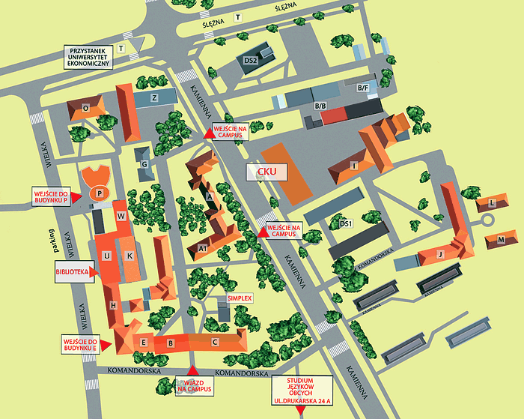
Lokalizacja
VI Konferencja Biblioteki Politechniki Łódzkiej "Rozmowy o bibliotekach„
23-25 czerwca 2014 r. Łódź/Rogów

Slide 3
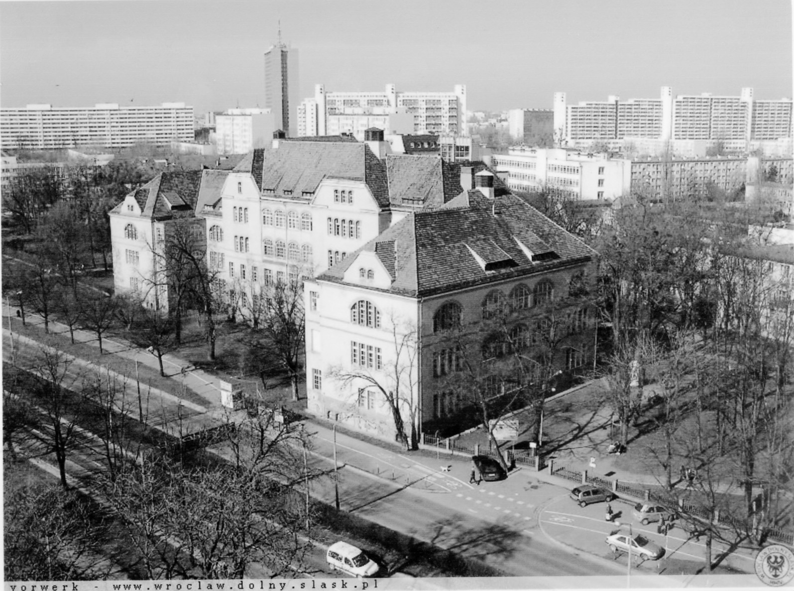
Jaka była stara biblioteka?
VI Konferencja Biblioteki Politechniki Łódzkiej "Rozmowy o bibliotekach„
23-25 czerwca 2014 r. Łódź/Rogów

Slide 4
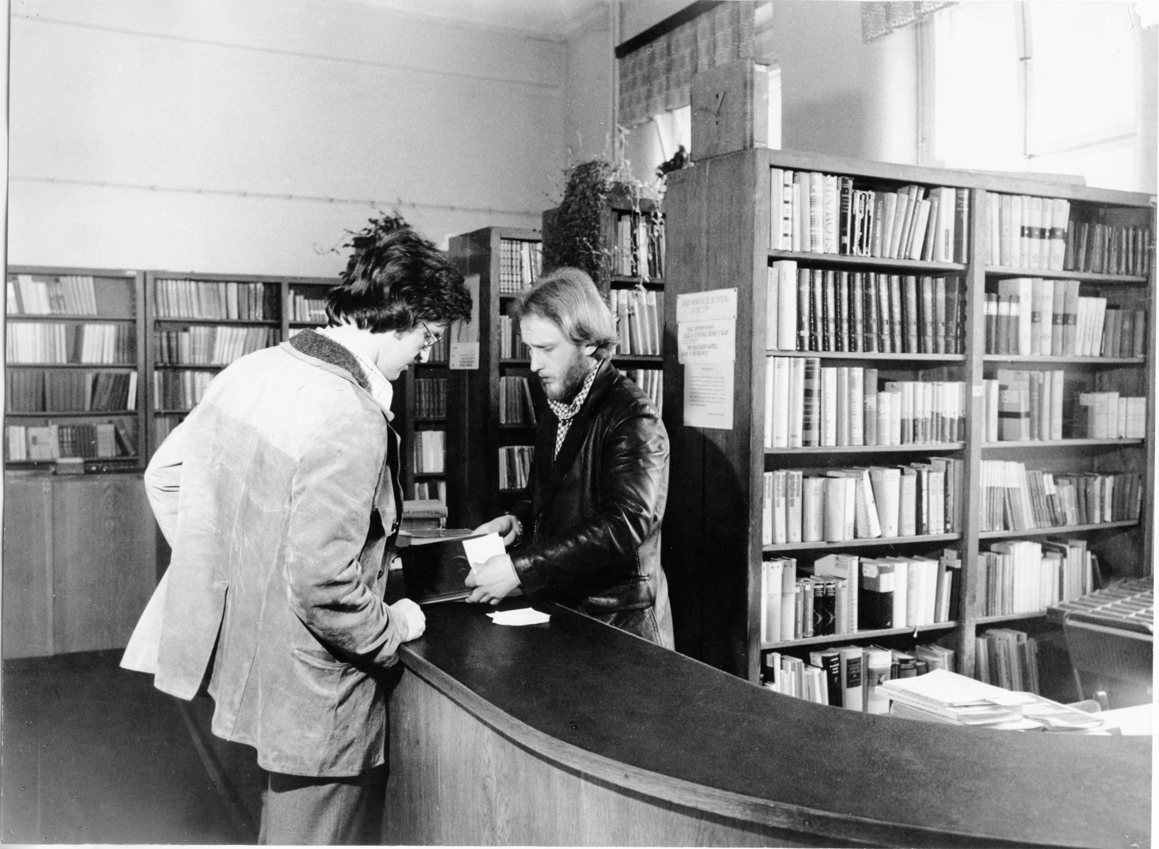
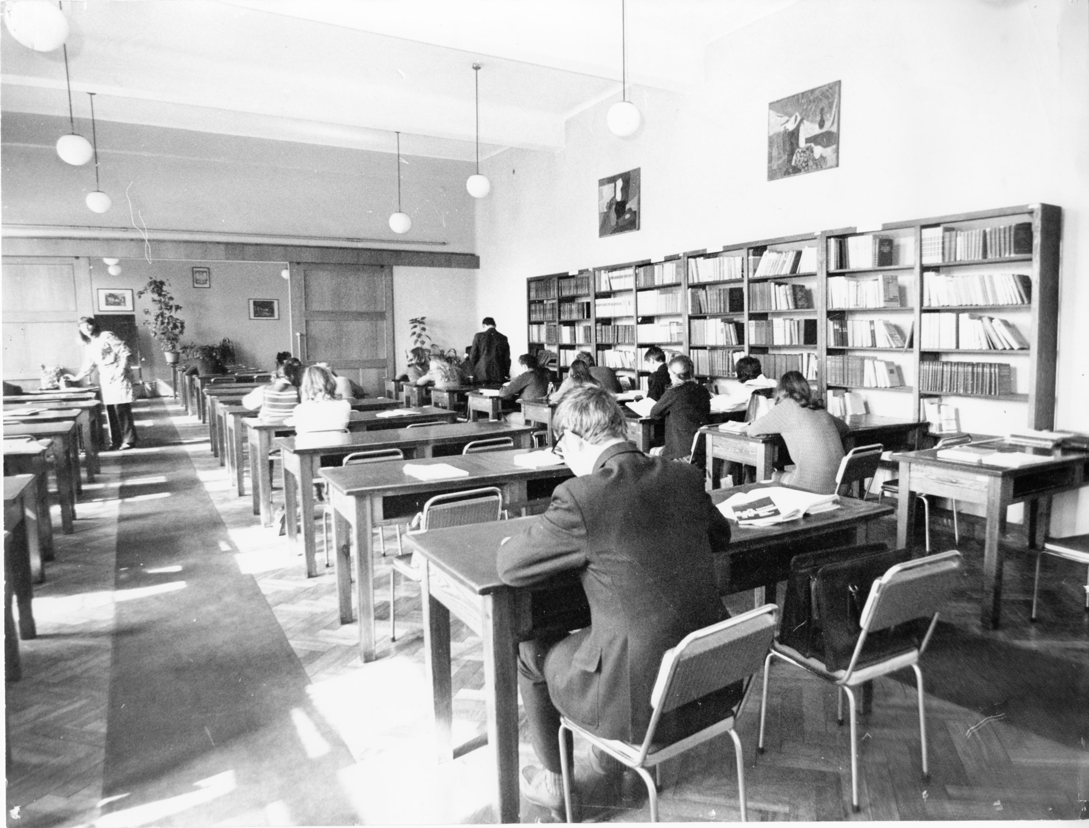
Czytelnia Ogólna z lat 70-tych XX wieku
VI Konferencja Biblioteki Politechniki Łódzkiej "Rozmowy o bibliotekach„
23-25 czerwca 2014 r. Łódź/Rogów

Slide 5
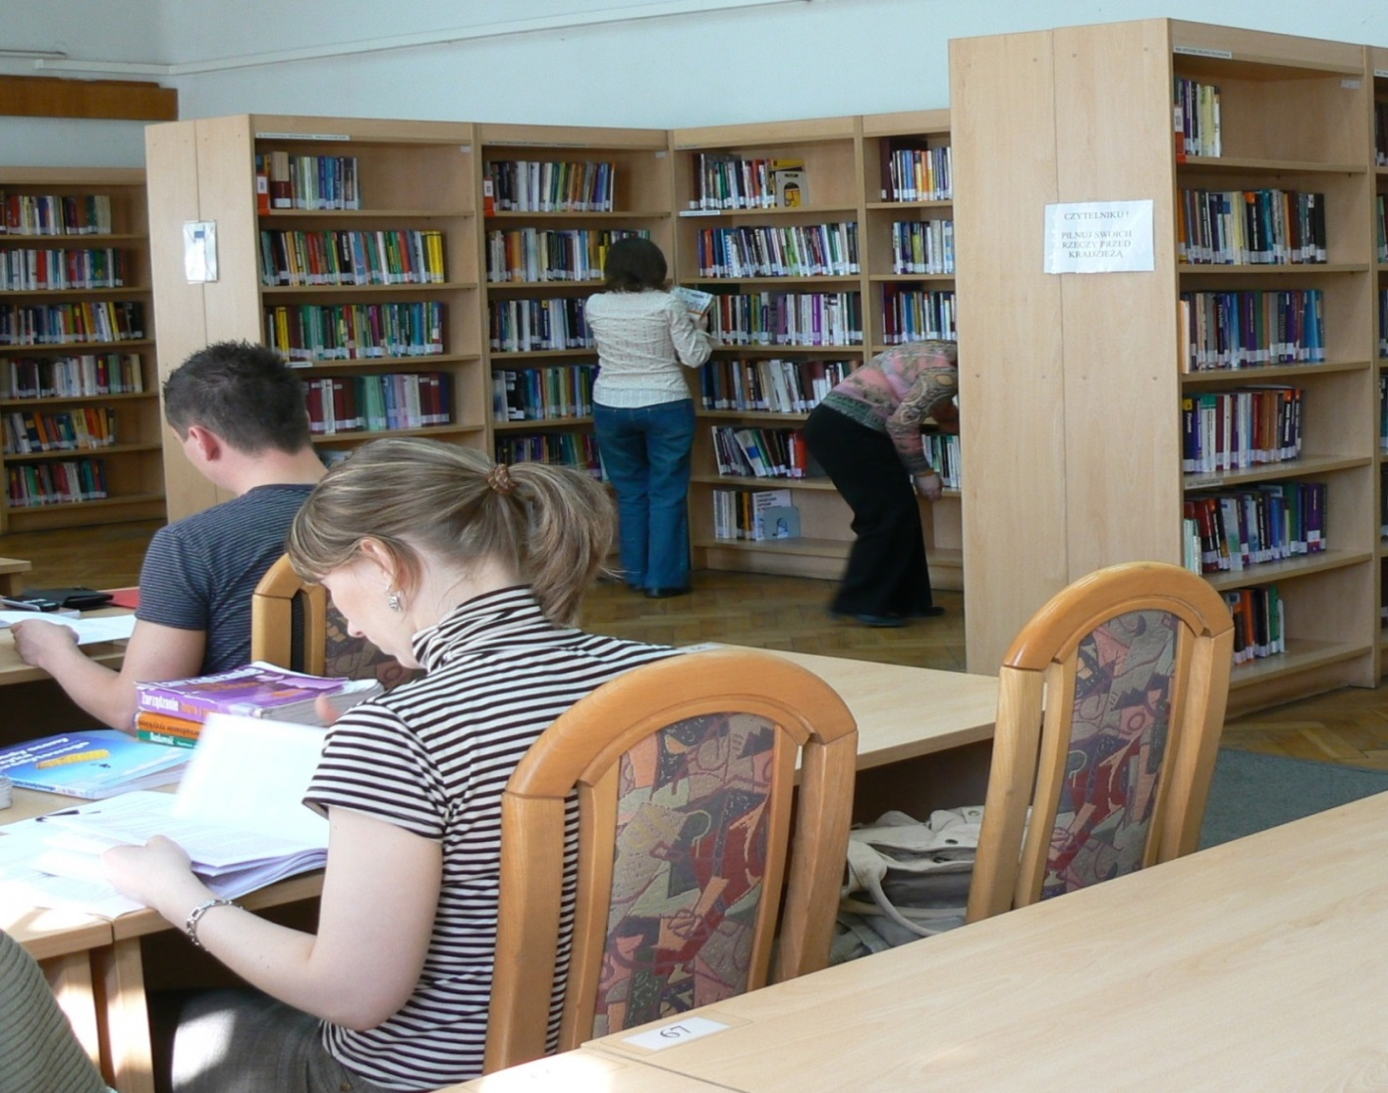
Czytelnia Ogólna z wolnym dostępem do zbiorów lata 90-te XX wieku
VI Konferencja Biblioteki Politechniki Łódzkiej "Rozmowy o bibliotekach„
23-25 czerwca 2014 r. Łódź/Rogów

Slide 6
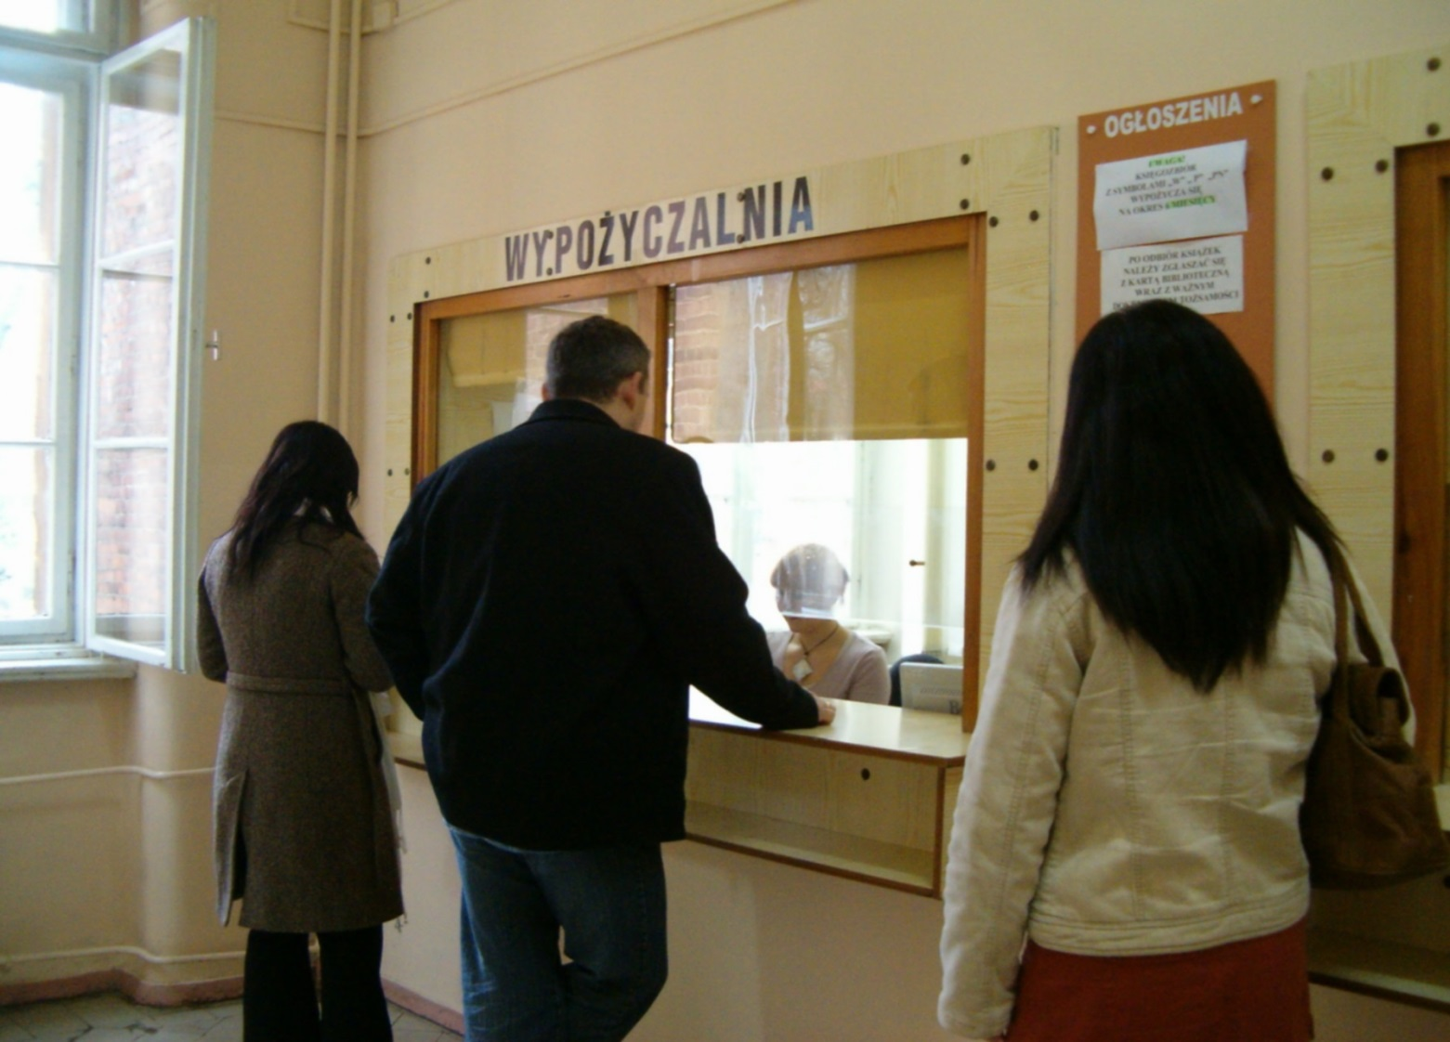
„Okienko” wypożyczalni
VI Konferencja Biblioteki Politechniki Łódzkiej "Rozmowy o bibliotekach„
23-25 czerwca 2014 r. Łódź/Rogów

Slide 7
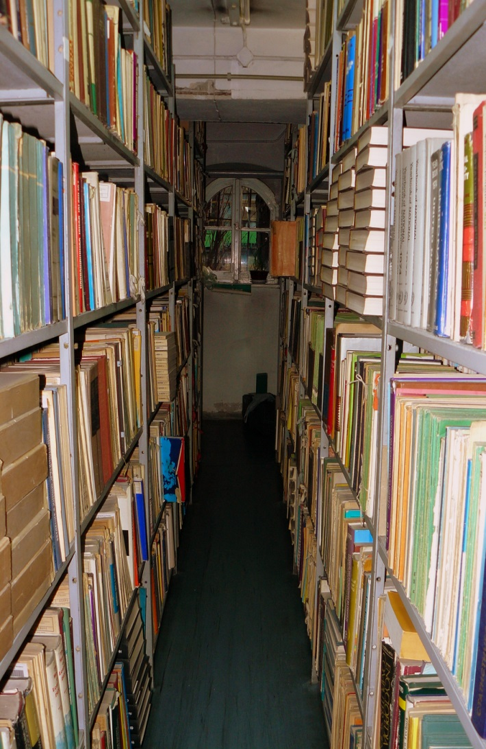
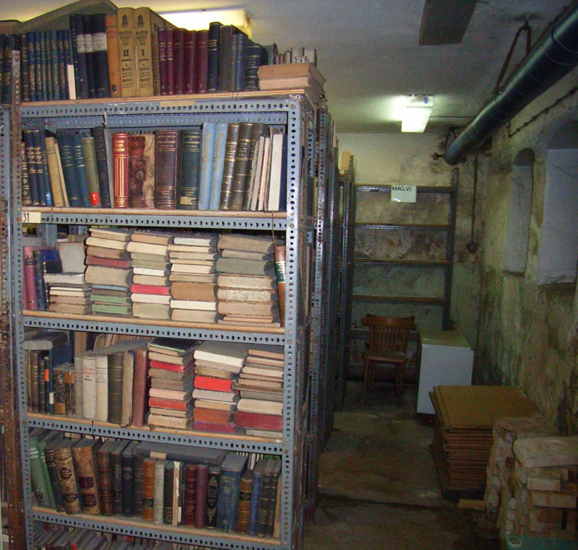
Magazyn książek
VI Konferencja Biblioteki Politechniki Łódzkiej "Rozmowy o bibliotekach„
23-25 czerwca 2014 r. Łódź/Rogów

Slide 8
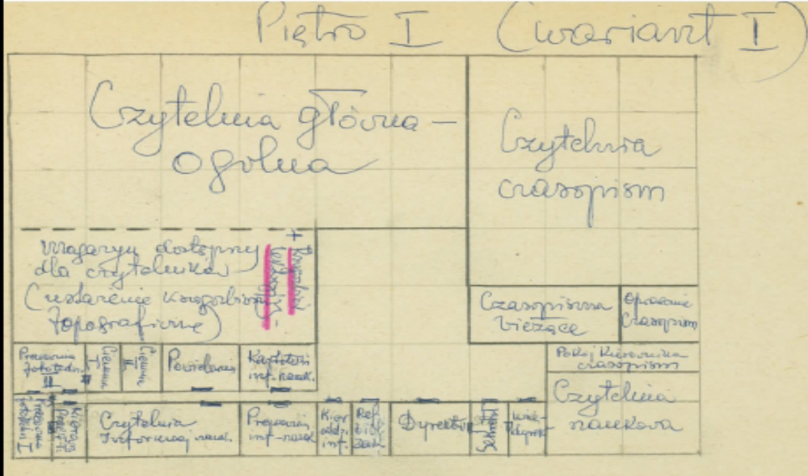
Plany „nowej” biblioteki z końca lat 60-tych XX wieku
VI Konferencja Biblioteki Politechniki Łódzkiej "Rozmowy o bibliotekach„
23-25 czerwca 2014 r. Łódź/Rogów

Slide 9
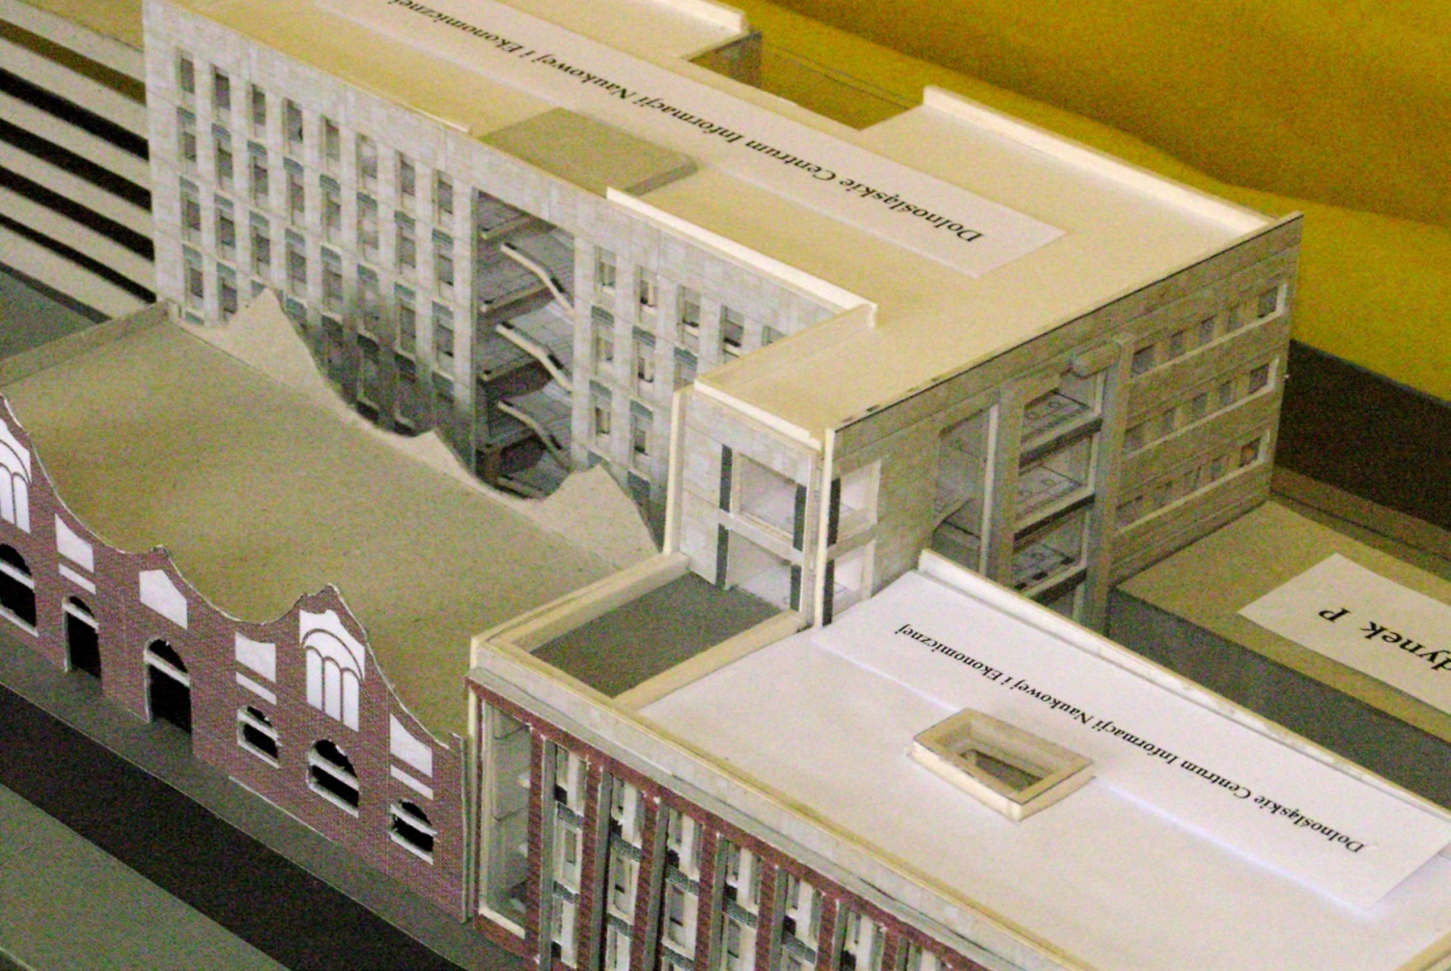
Makieta przyszłych budynków bibliotecznych
VI Konferencja Biblioteki Politechniki Łódzkiej "Rozmowy o bibliotekach„
23-25 czerwca 2014 r. Łódź/Rogów

Slide 10
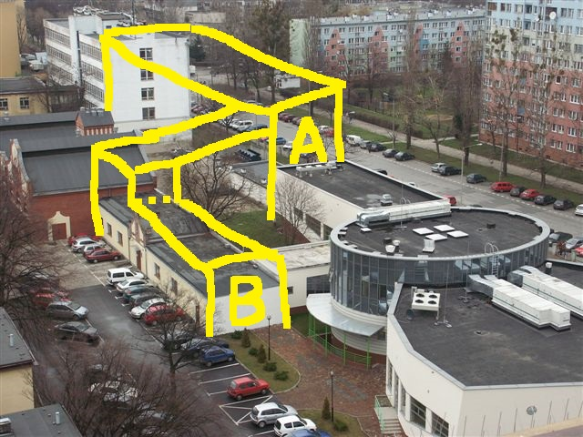
Tutaj stanie nowy budynek biblioteki
VI Konferencja Biblioteki Politechniki Łódzkiej "Rozmowy o bibliotekach„
23-25 czerwca 2014 r. Łódź/Rogów

Slide 11
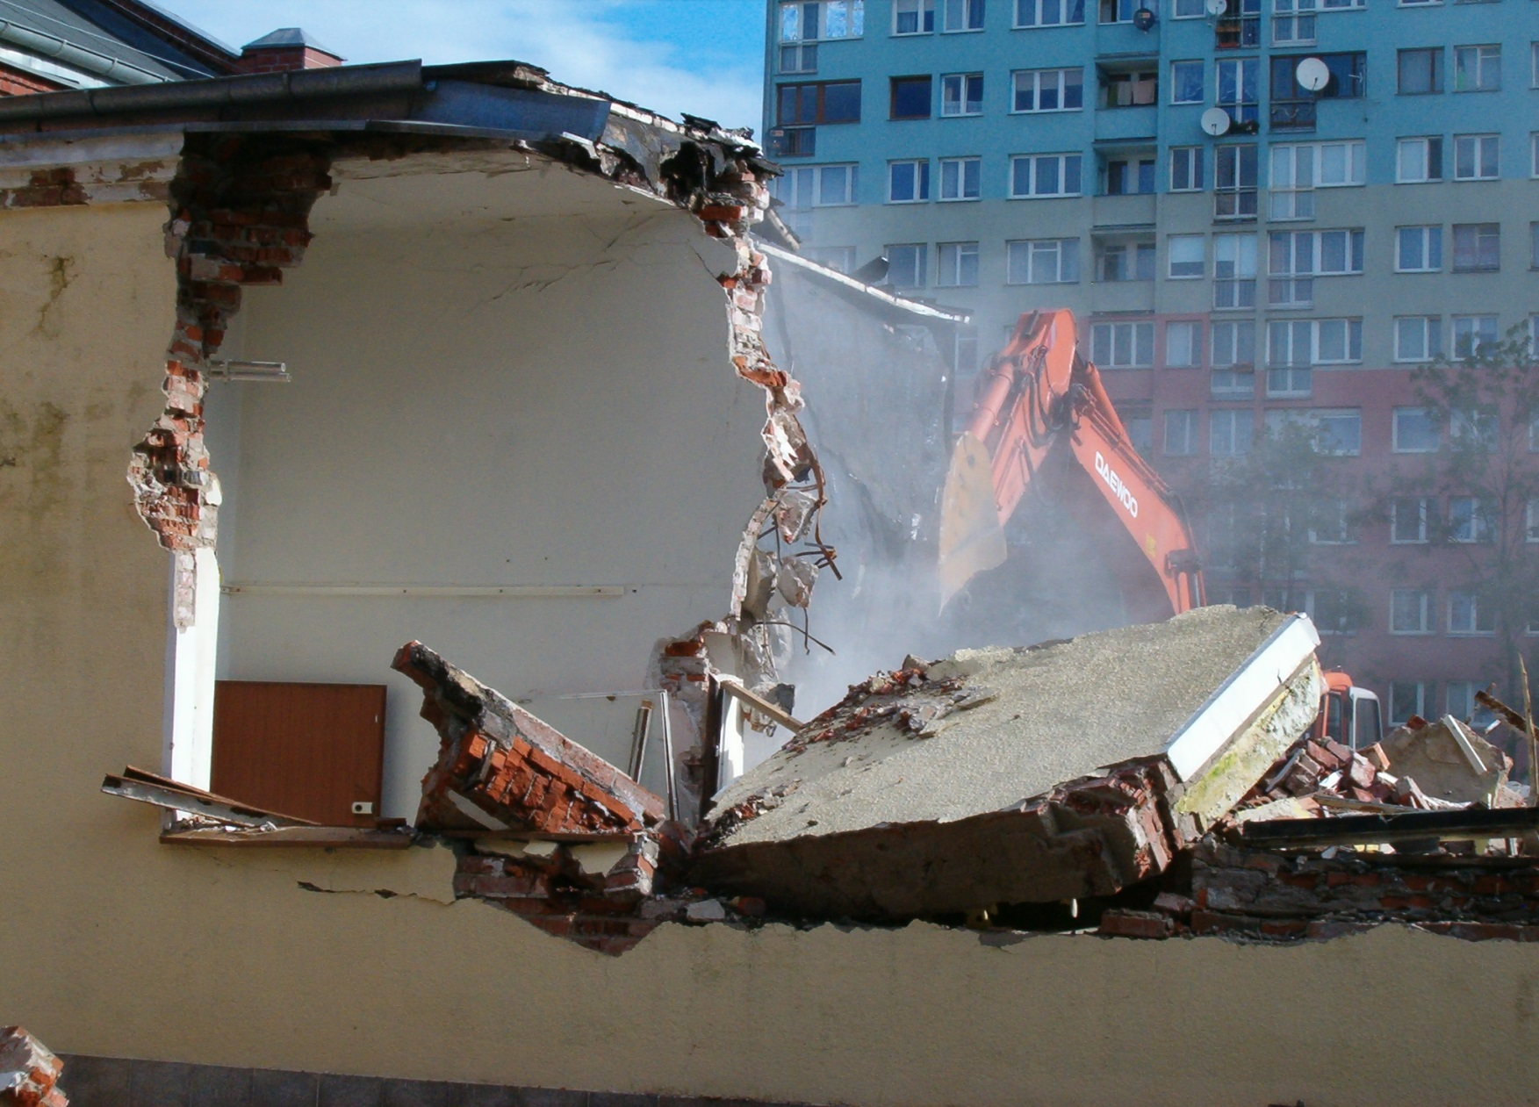
Maszyny poszły w ruch i …
VI Konferencja Biblioteki Politechniki Łódzkiej "Rozmowy o bibliotekach„
23-25 czerwca 2014 r. Łódź/Rogów

Slide 12
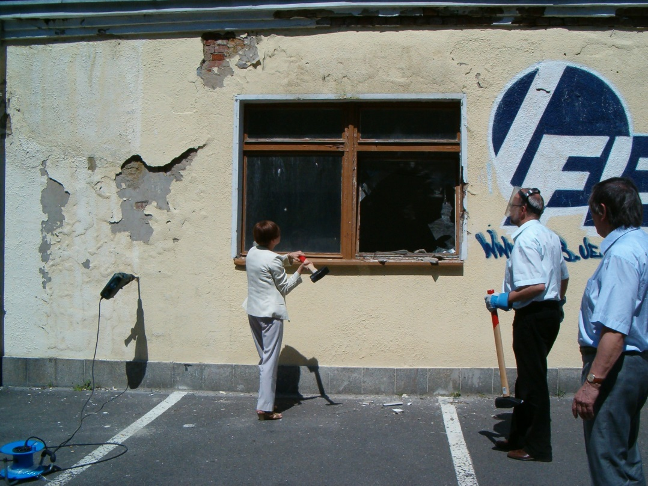
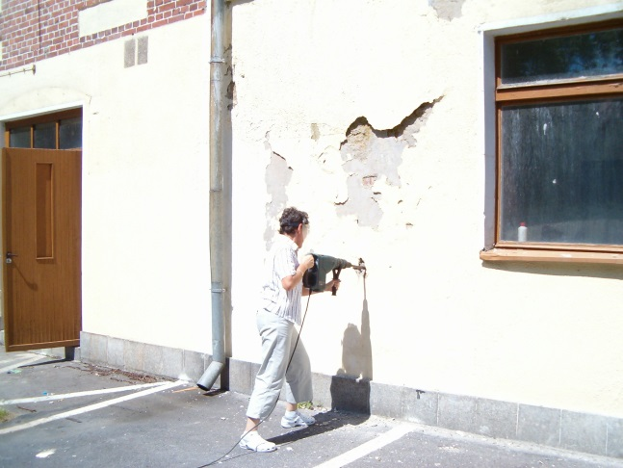
bibliotekarze czynnie zabrali się do pracy ….
VI Konferencja Biblioteki Politechniki Łódzkiej "Rozmowy o bibliotekach„
23-25 czerwca 2014 r. Łódź/Rogów

Slide 13
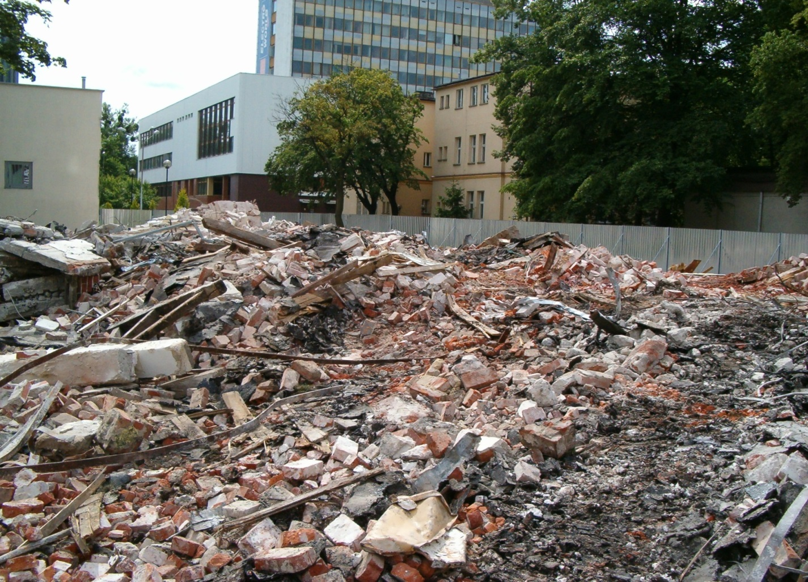
pozostawiając po sobie tylko gruz…
☺
VI Konferencja Biblioteki Politechniki Łódzkiej "Rozmowy o bibliotekach„
23-25 czerwca 2014 r. Łódź/Rogów

Slide 14
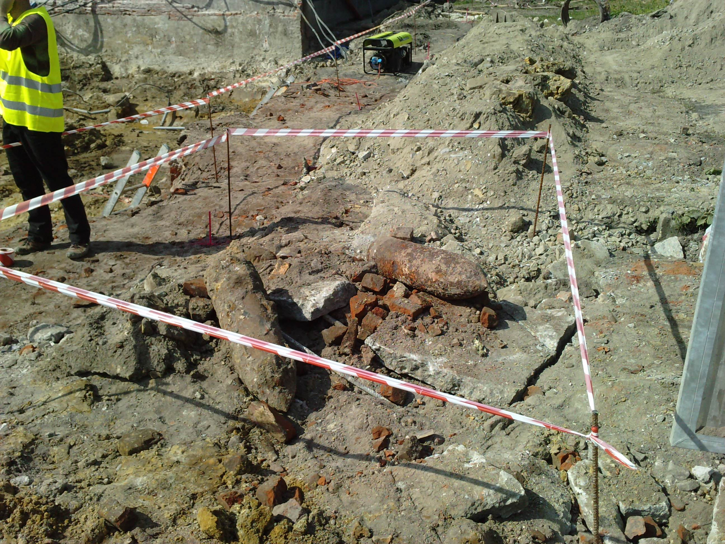
Nie obyło się od wybuchowych niespodzianek
VI Konferencja Biblioteki Politechniki Łódzkiej "Rozmowy o bibliotekach„
23-25 czerwca 2014 r. Łódź/Rogów

Slide 15
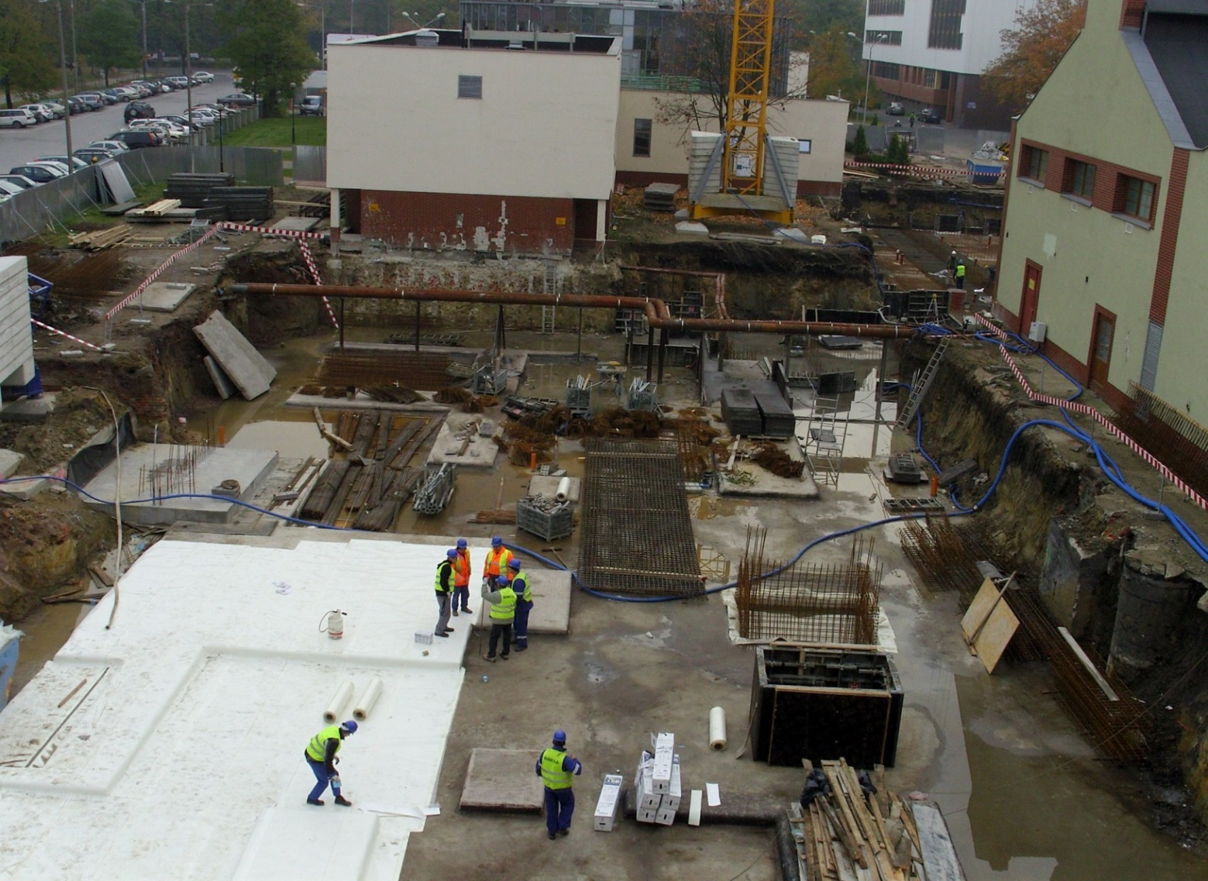
Każdy etap budowy był rejestrowany przez bibliotekarzy…
VI Konferencja Biblioteki Politechniki Łódzkiej "Rozmowy o bibliotekach„
23-25 czerwca 2014 r. Łódź/Rogów

Slide 16
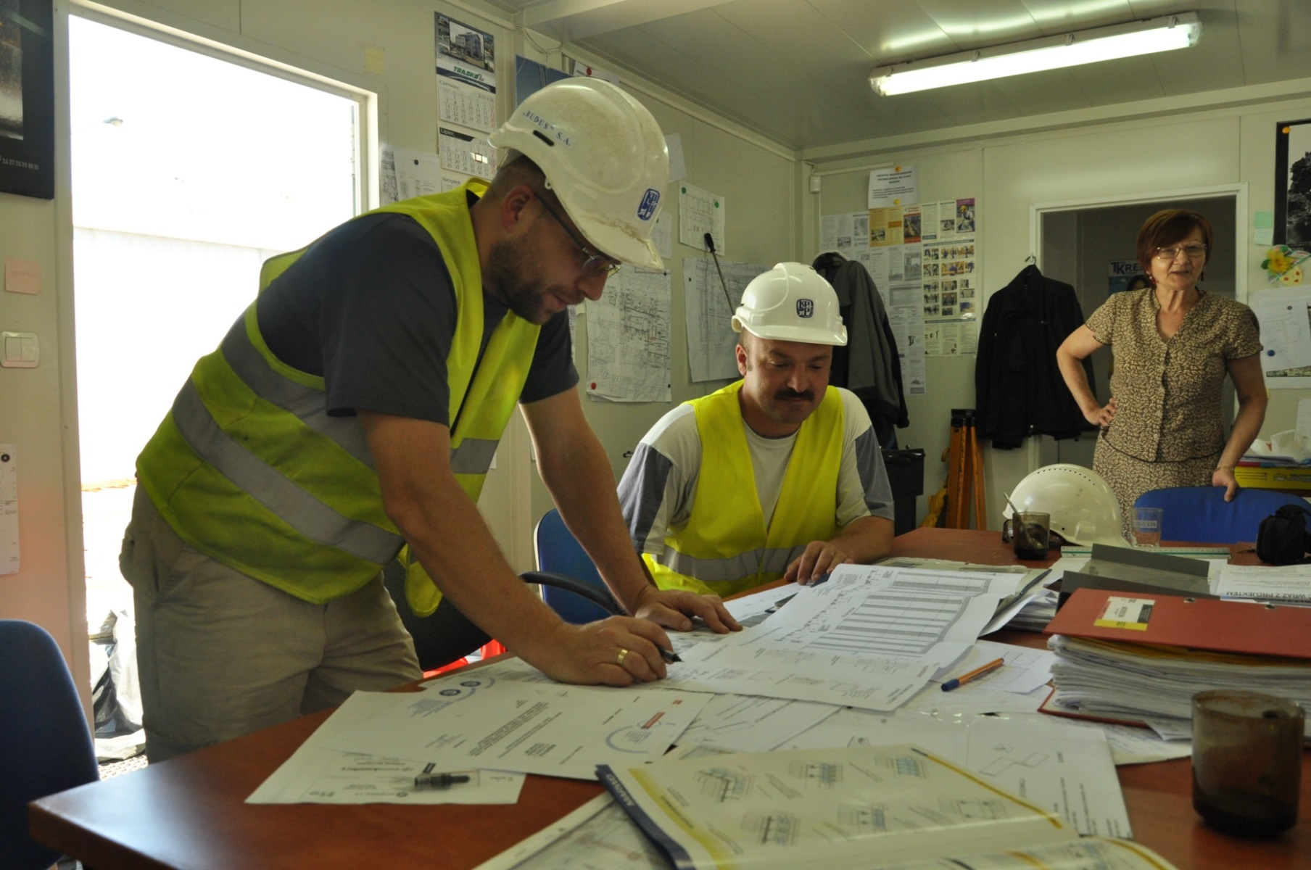
Codzienne spotkania Dyrekcji Biblioteki z Kierownictwem Budowy
VI Konferencja Biblioteki Politechniki Łódzkiej "Rozmowy o bibliotekach„
23-25 czerwca 2014 r. Łódź/Rogów

Slide 17
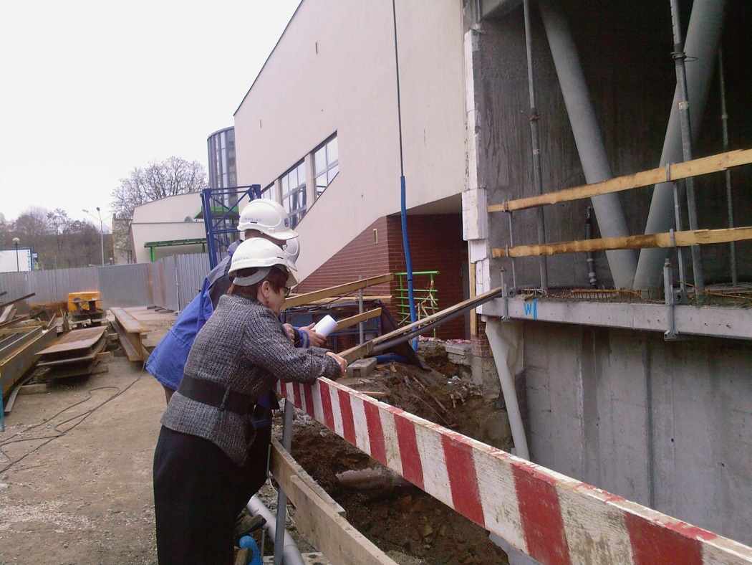
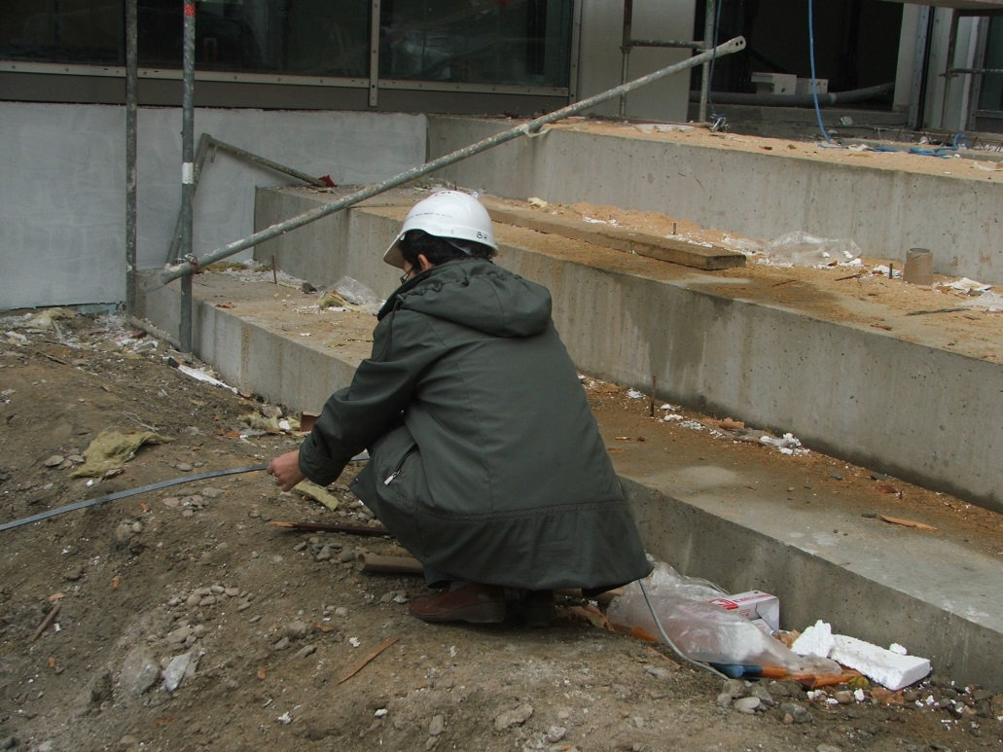
Wizje lokalne na budowie
VI Konferencja Biblioteki Politechniki Łódzkiej "Rozmowy o bibliotekach„
23-25 czerwca 2014 r. Łódź/Rogów

Slide 18
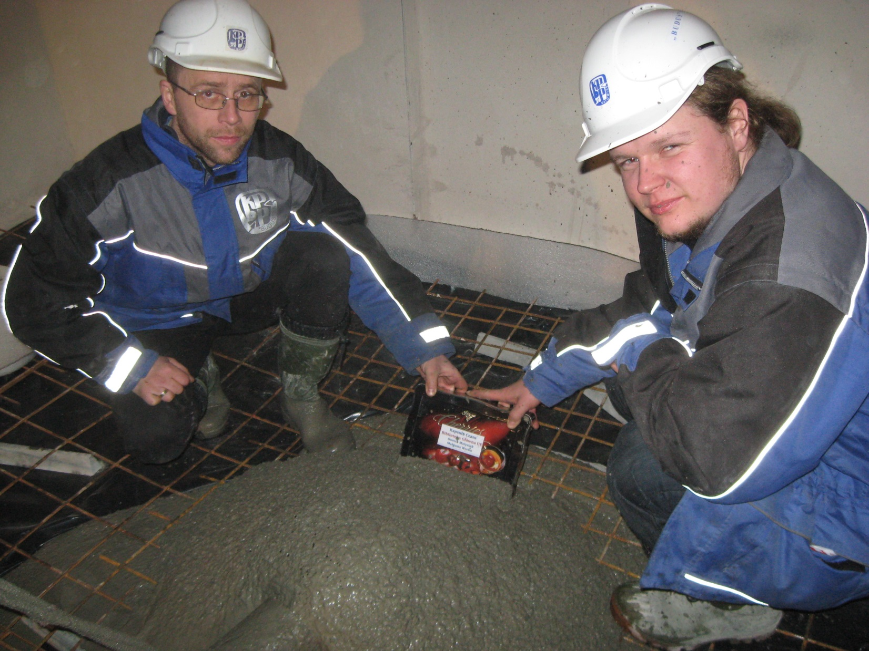
Dla potomnych bibliotekarze przygotowali kapsułę czasu, którą ekipa budowlana zamurowała
VI Konferencja Biblioteki Politechniki Łódzkiej "Rozmowy o bibliotekach„
23-25 czerwca 2014 r. Łódź/Rogów

Slide 19
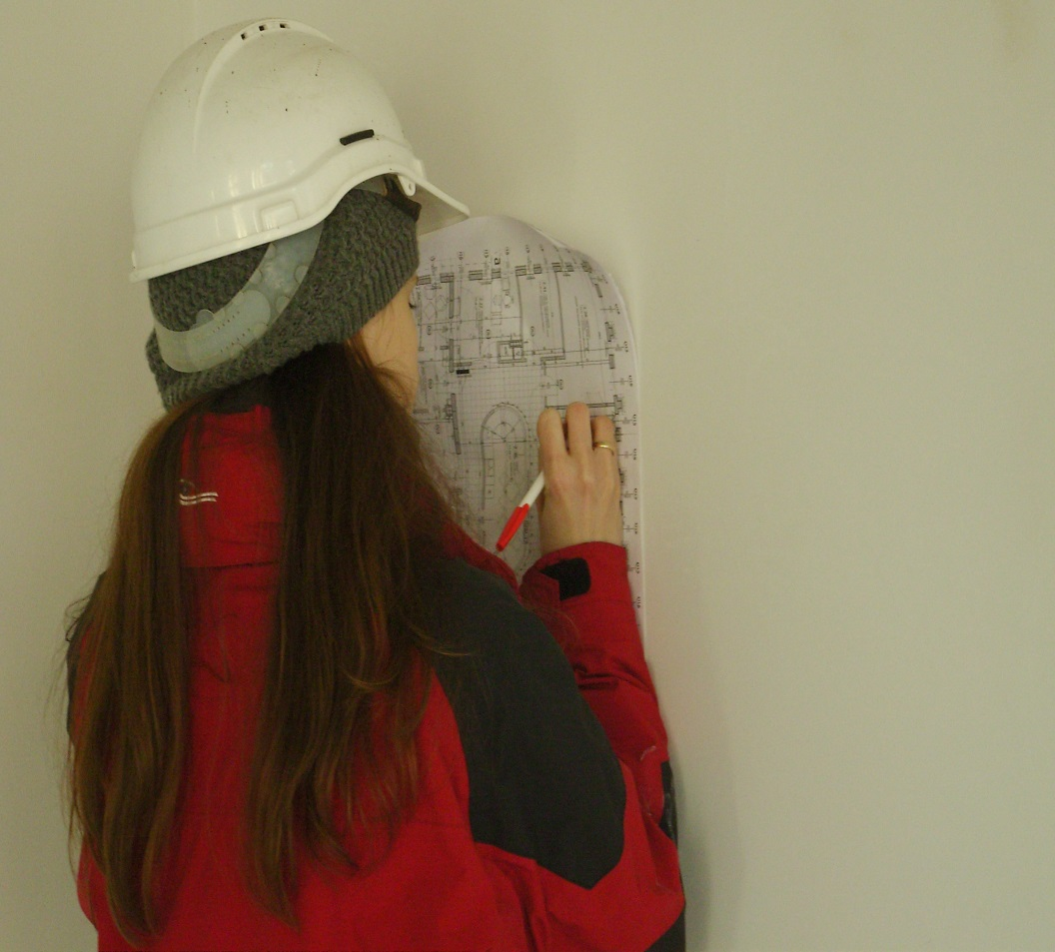
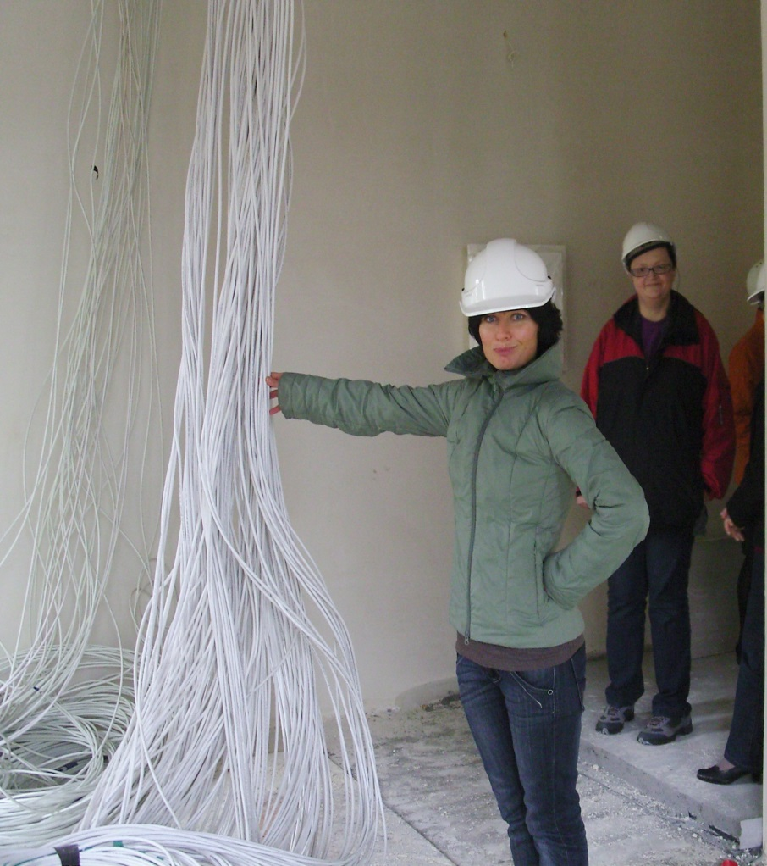
Planowanie aranżacji wnętrz w trakcie budowy
VI Konferencja Biblioteki Politechniki Łódzkiej "Rozmowy o bibliotekach„
23-25 czerwca 2014 r. Łódź/Rogów

Slide 20
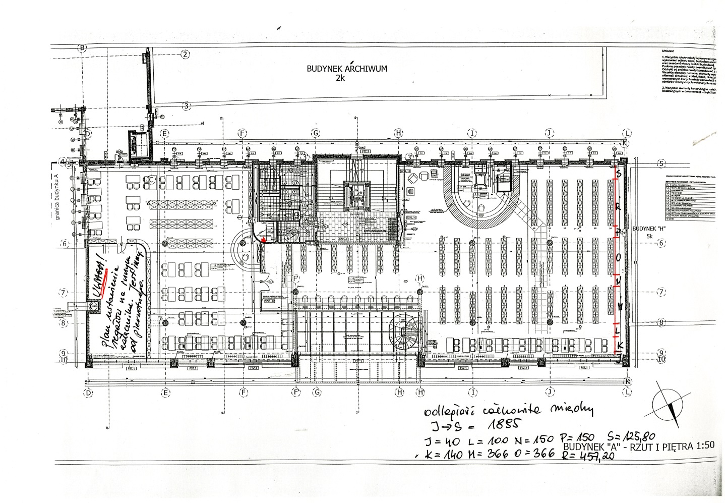
Rozmieszczenie regałów na Strefie Wolnego Dostępu
VI Konferencja Biblioteki Politechniki Łódzkiej "Rozmowy o bibliotekach„
23-25 czerwca 2014 r. Łódź/Rogów

Slide 21
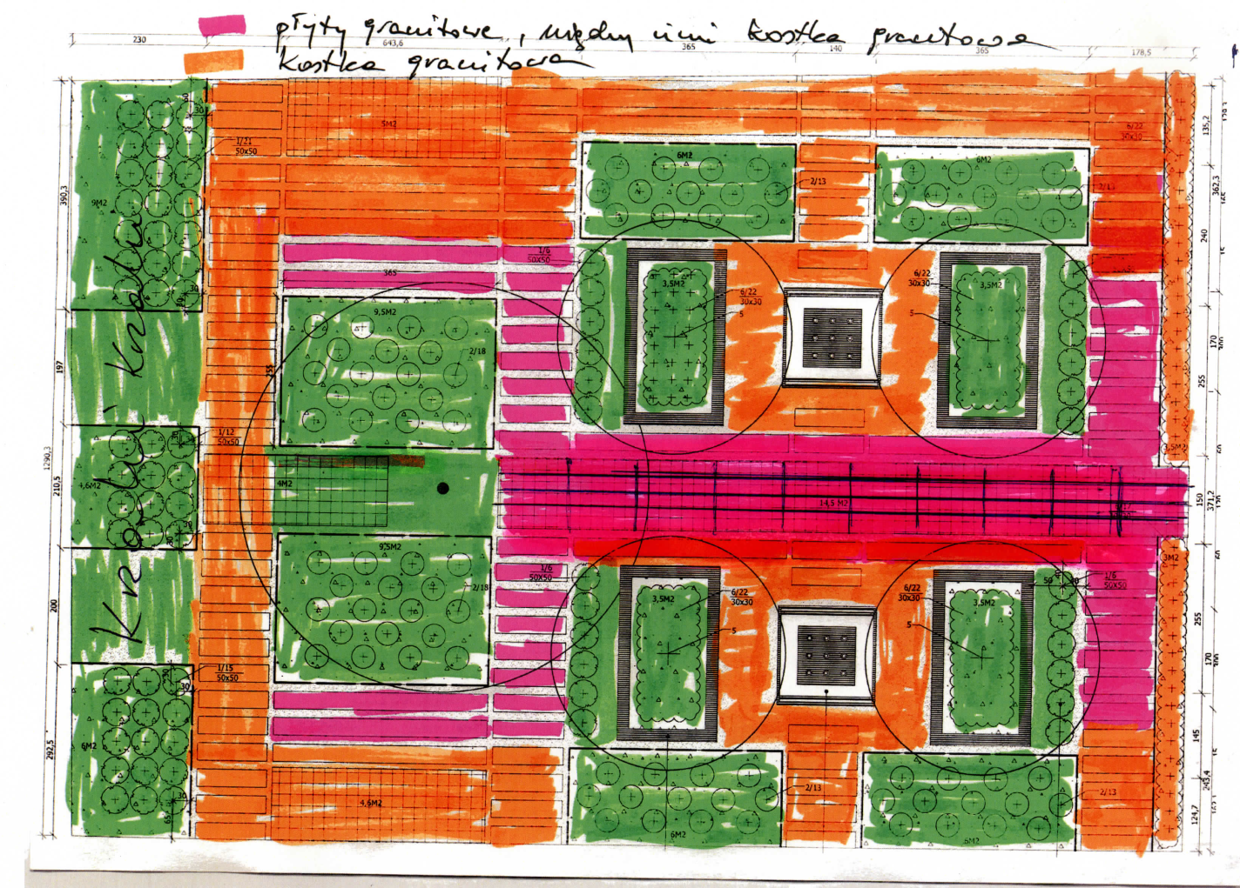
Projekt zagospodarowania patio
Proj. B. Żmigrodzka
VI Konferencja Biblioteki Politechniki Łódzkiej "Rozmowy o bibliotekach„
23-25 czerwca 2014 r. Łódź/Rogów

Slide 22
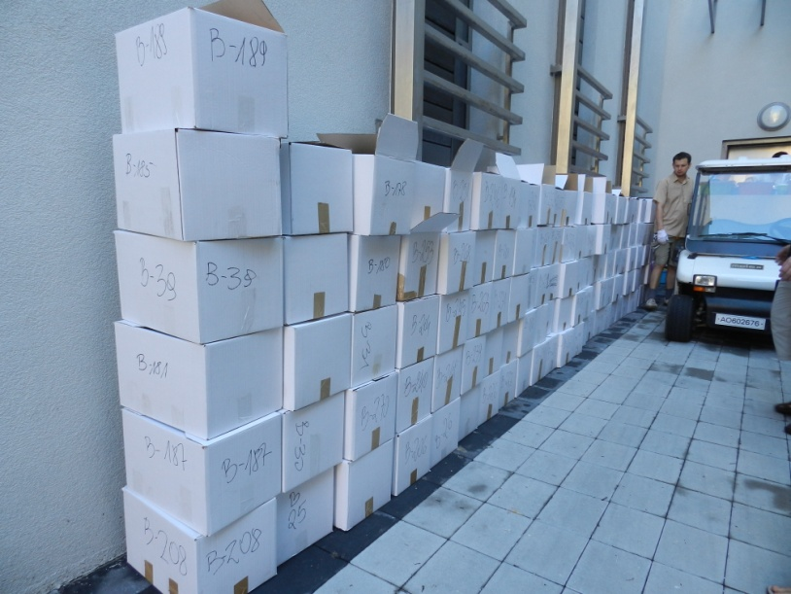
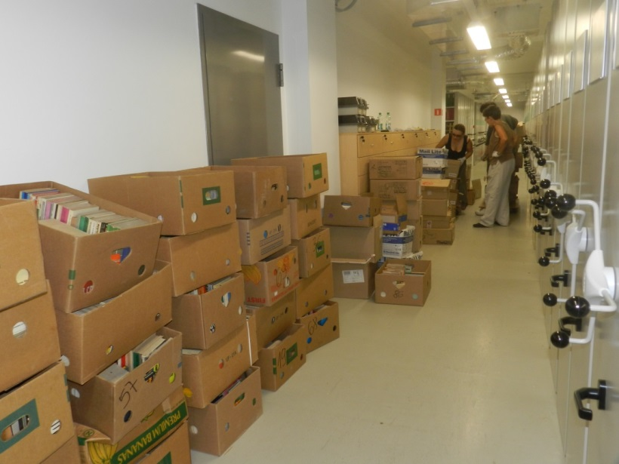
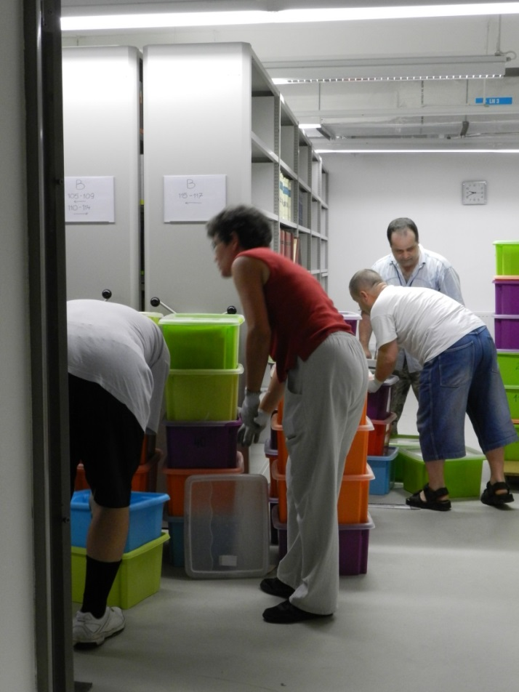
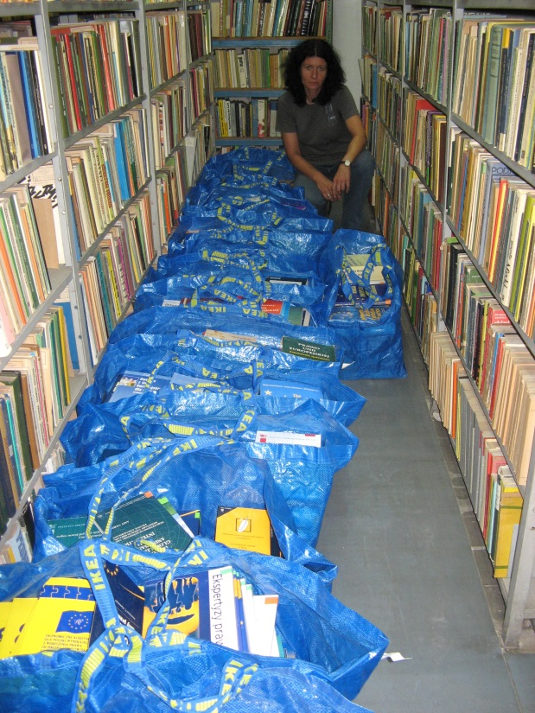
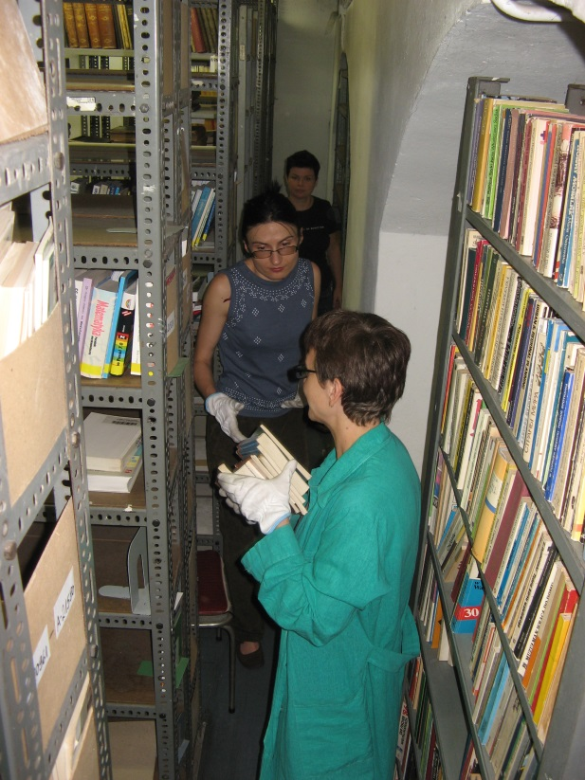
Kolejny etap – przeprowadzka
VI Konferencja Biblioteki Politechniki Łódzkiej "Rozmowy o bibliotekach„
23-25 czerwca 2014 r. Łódź/Rogów

Slide 23
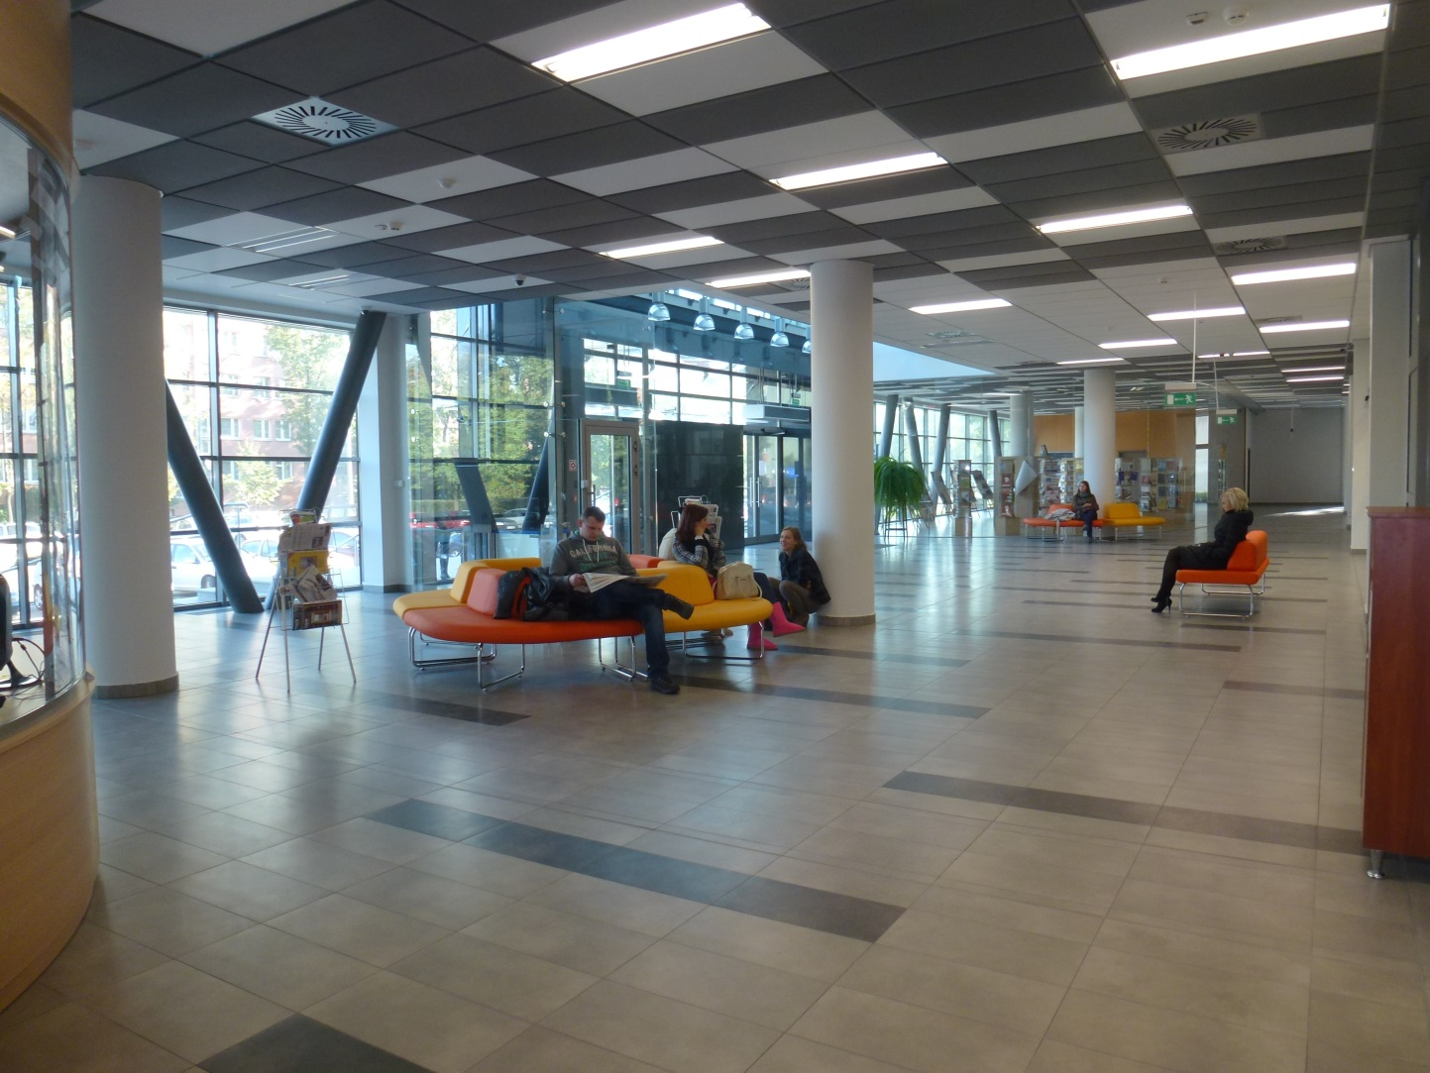
Efekty wspólnej pracy-architektów, budowlańców i bibliotekarzy: kącik prasy codziennej w holu głównym,
VI Konferencja Biblioteki Politechniki Łódzkiej "Rozmowy o bibliotekach„
23-25 czerwca 2014 r. Łódź/Rogów

Slide 24
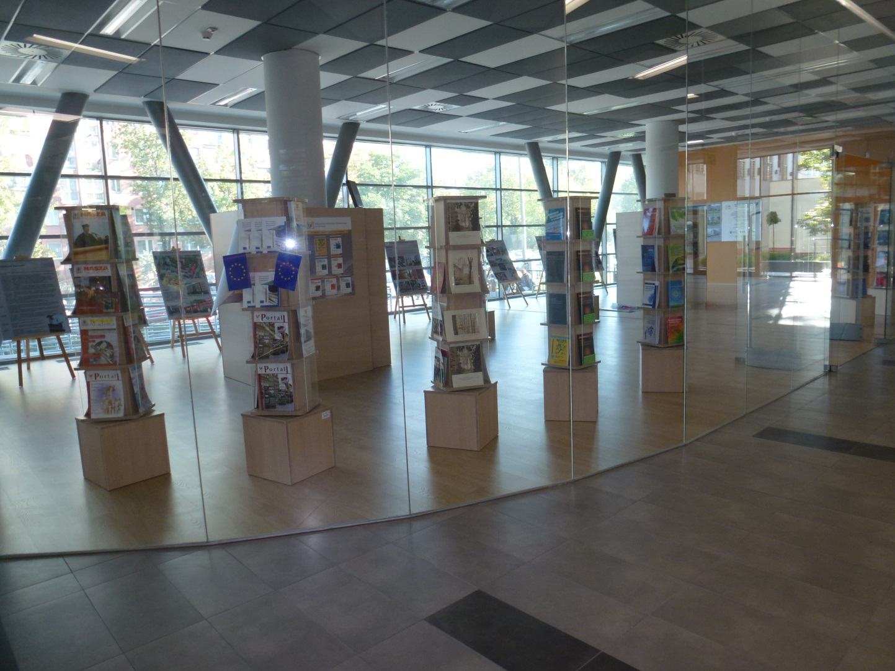
sala wystawowa,
VI Konferencja Biblioteki Politechniki Łódzkiej "Rozmowy o bibliotekach„
23-25 czerwca 2014 r. Łódź/Rogów

Slide 25
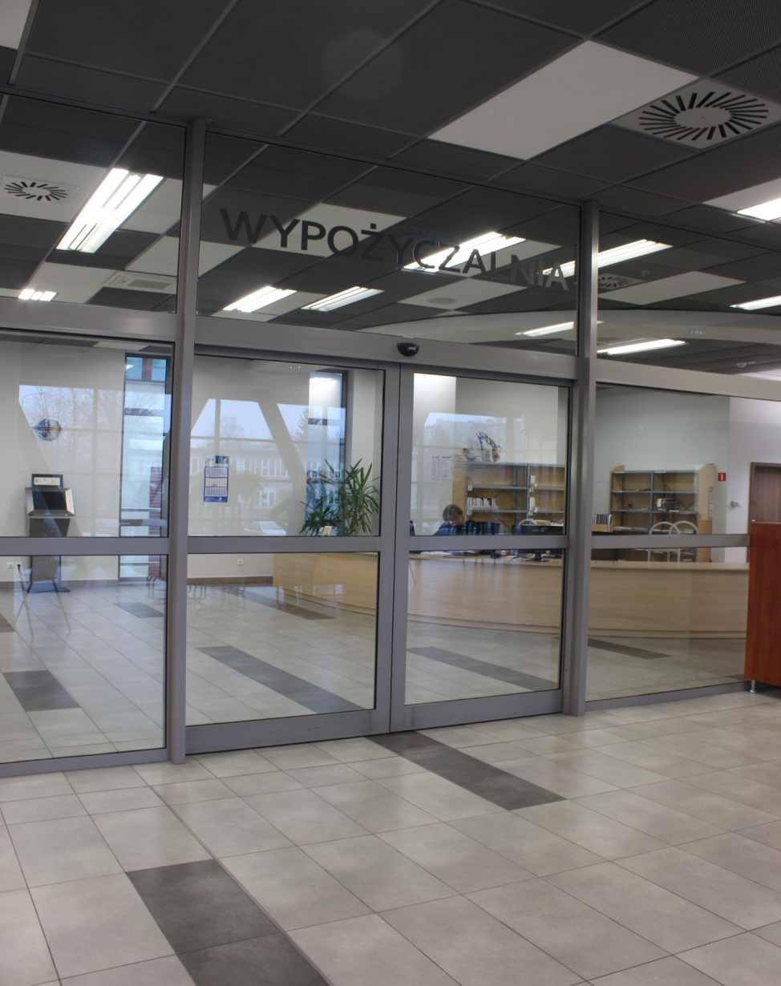
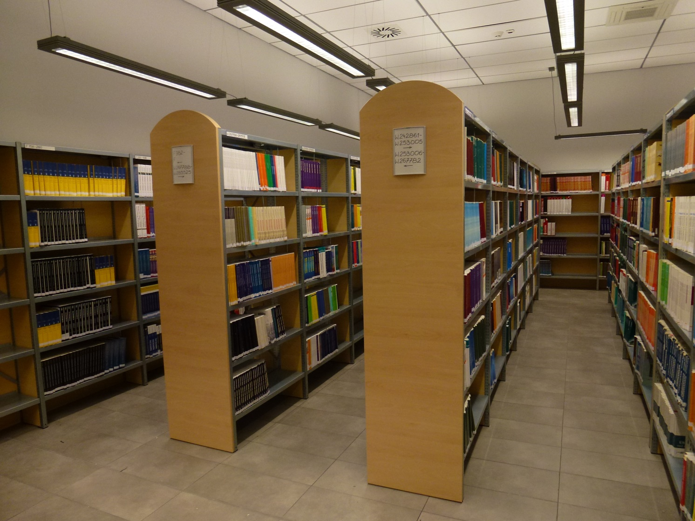
wypożyczalnia wraz z magazynem skryptów
VI Konferencja Biblioteki Politechniki Łódzkiej "Rozmowy o bibliotekach„
23-25 czerwca 2014 r. Łódź/Rogów

Slide 26
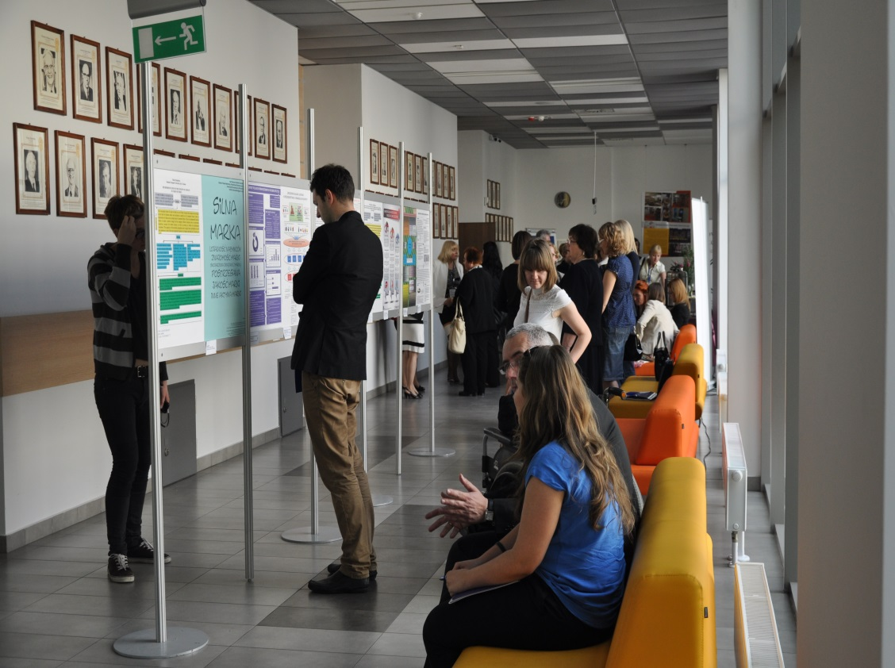
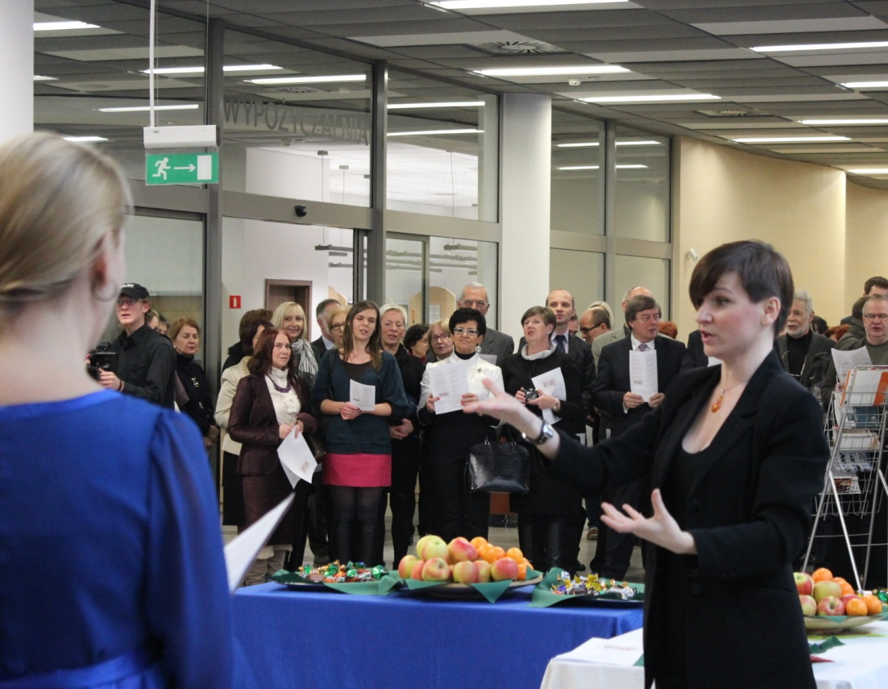
Przestrzeń biblioteczna ( hol i korytarz) stała się miejscem różnych imprez
VI Konferencja Biblioteki Politechniki Łódzkiej "Rozmowy o bibliotekach„
23-25 czerwca 2014 r. Łódź/Rogów

Slide 27
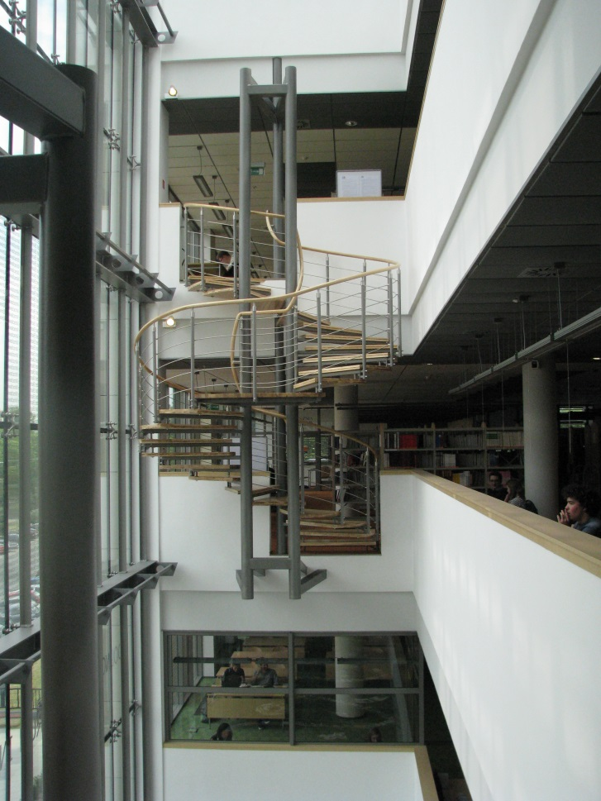
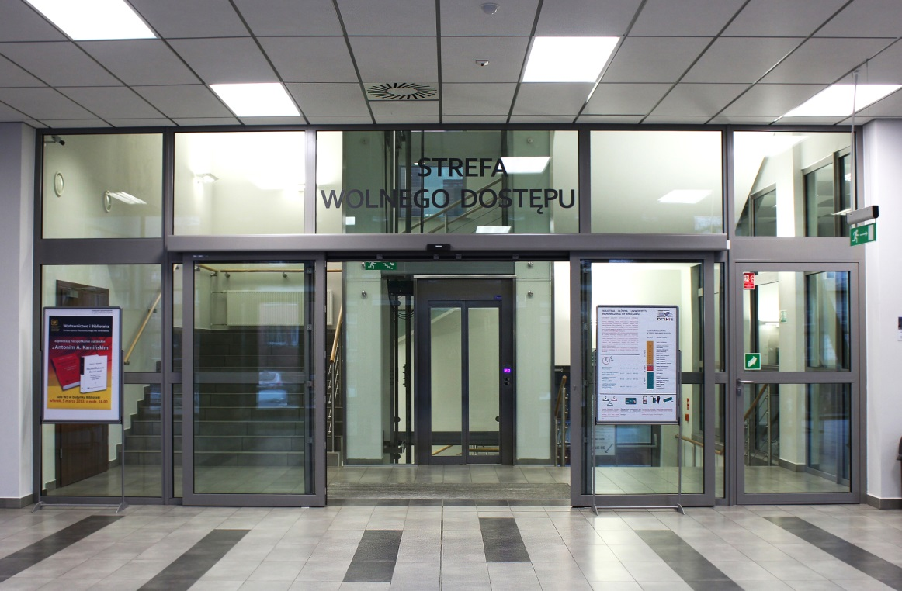
Wejście na Strefę Wolnego Dostępu, schody wewnętrzne łączące poszczególne piętra SWD
VI Konferencja Biblioteki Politechniki Łódzkiej "Rozmowy o bibliotekach„
23-25 czerwca 2014 r. Łódź/Rogów

Slide 28
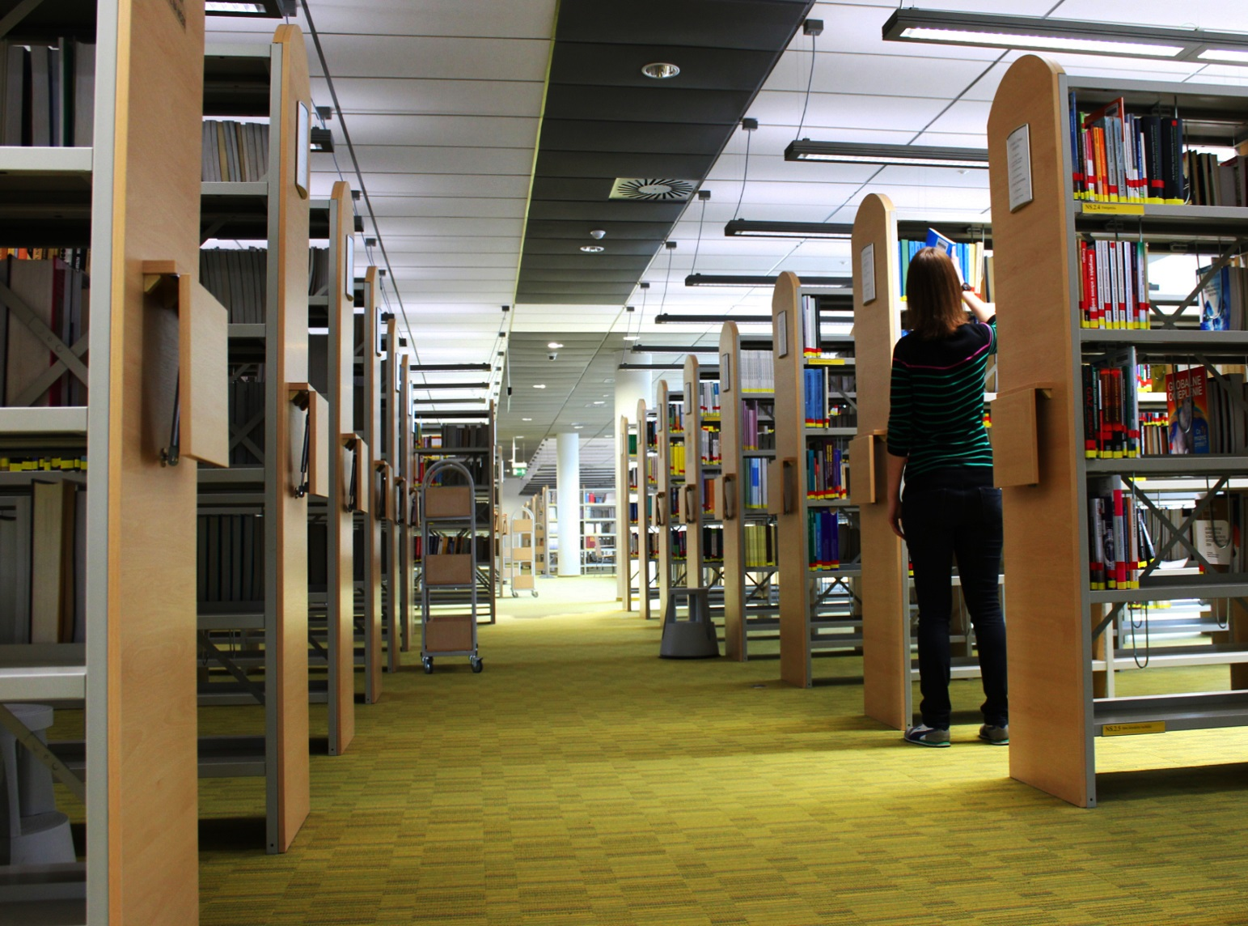
Strefa Wolnego Dostępu
VI Konferencja Biblioteki Politechniki Łódzkiej "Rozmowy o bibliotekach„
23-25 czerwca 2014 r. Łódź/Rogów

Slide 29
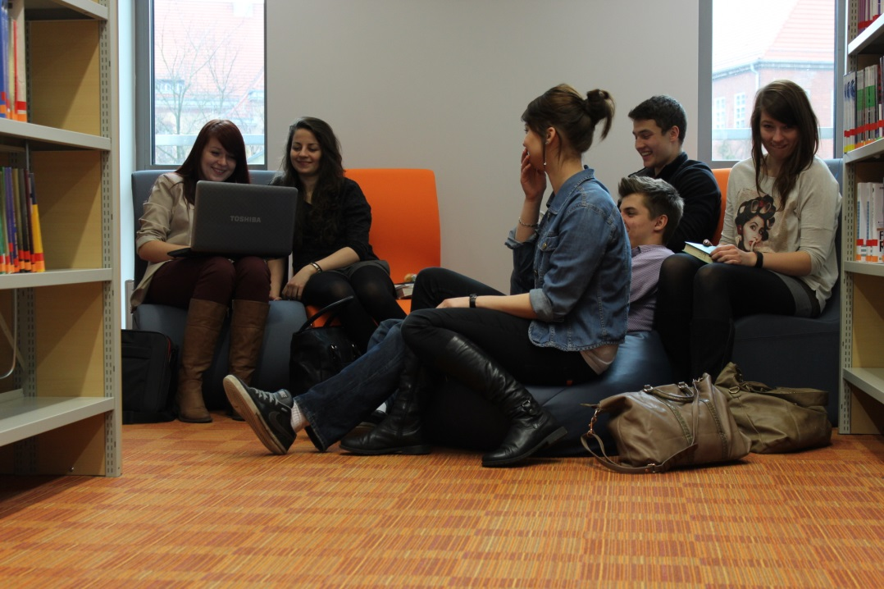
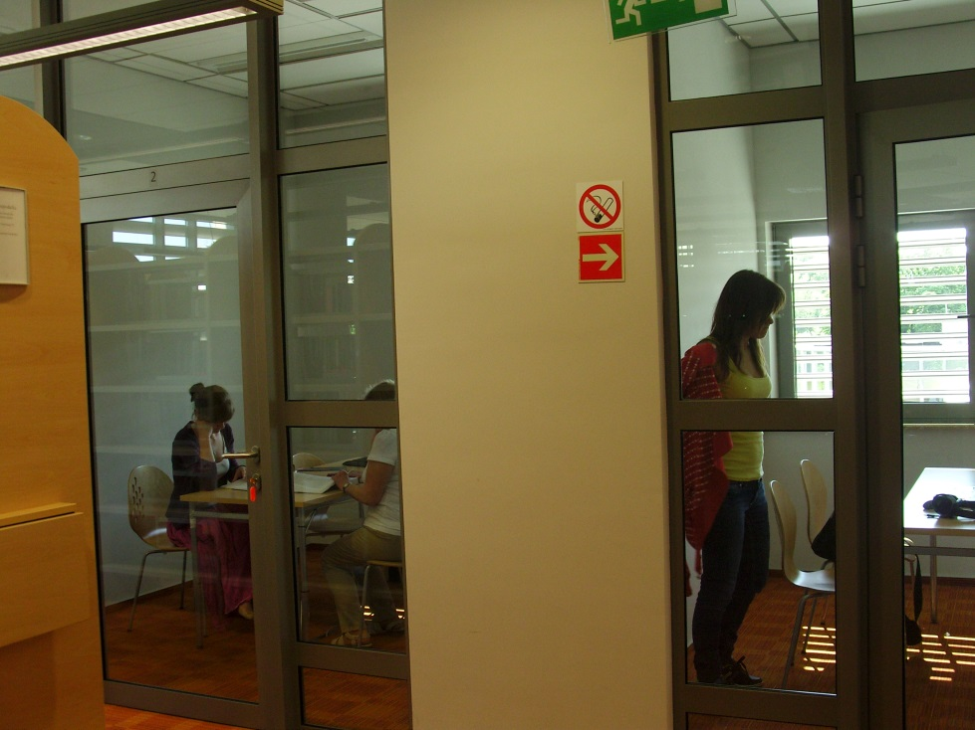
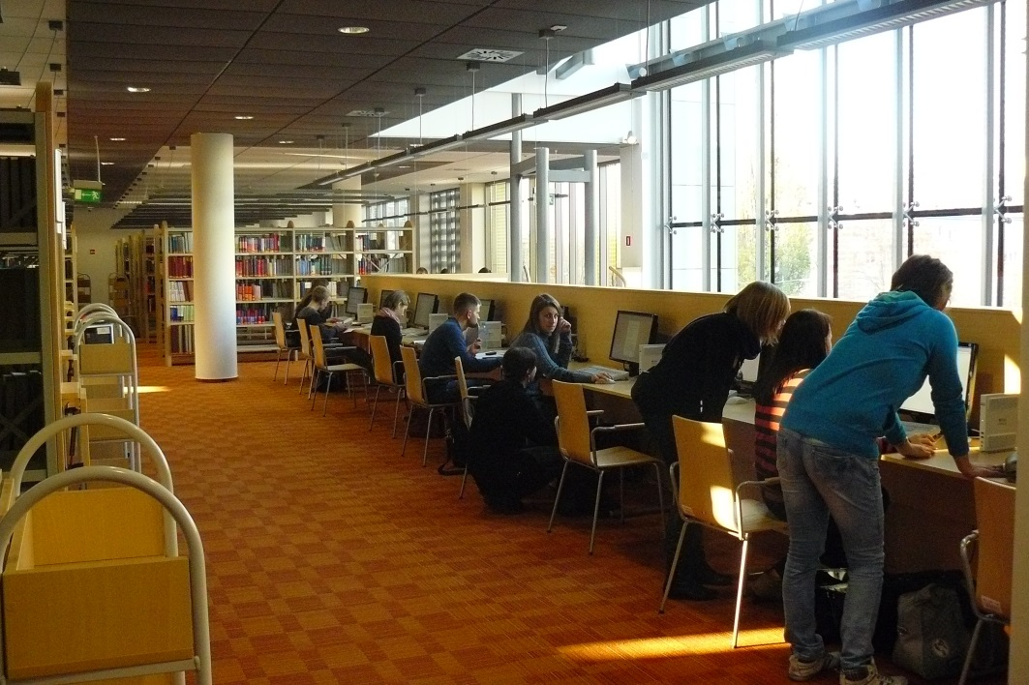
Różnorodne miejsca pracy czytelników
VI Konferencja Biblioteki Politechniki Łódzkiej "Rozmowy o bibliotekach„
23-25 czerwca 2014 r. Łódź/Rogów

Slide 30
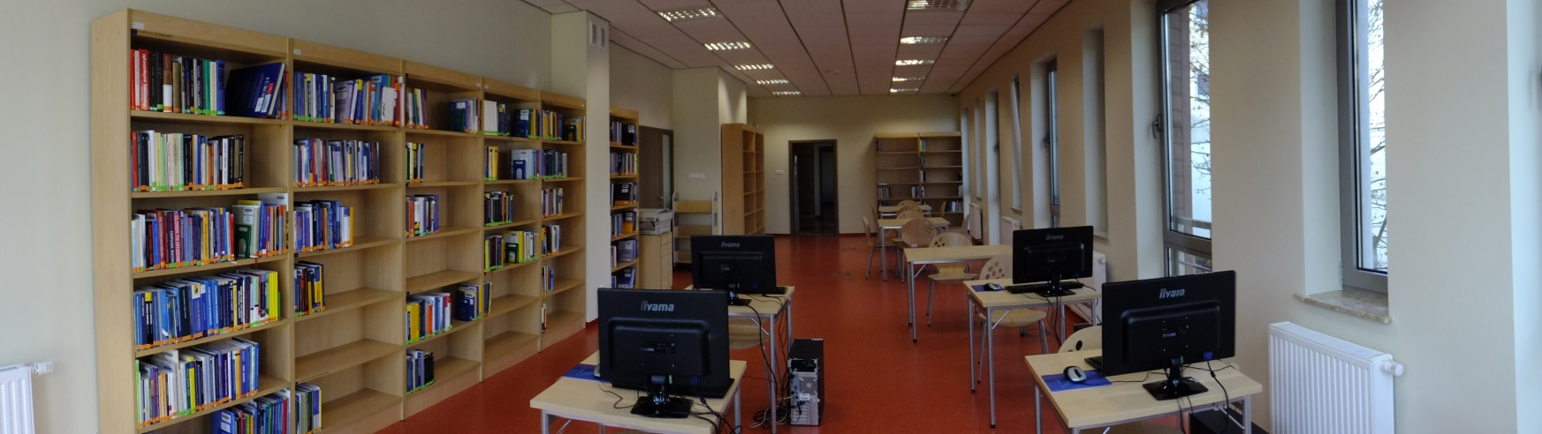
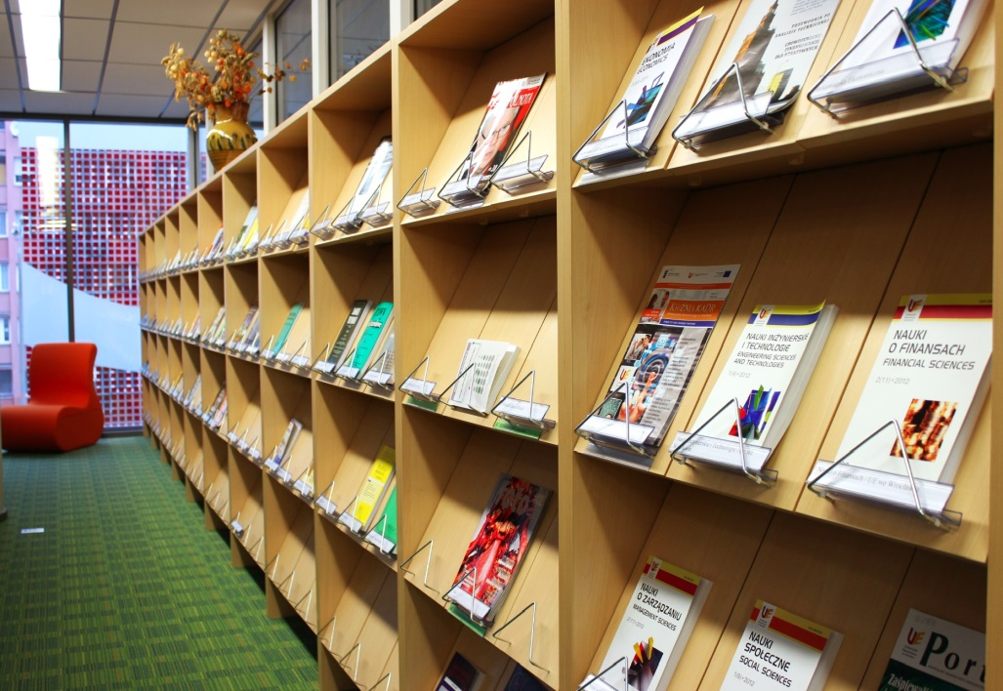
Czytelnia Europejska, Czytelnia Czasopism i Zbiorów Specjalnych
VI Konferencja Biblioteki Politechniki Łódzkiej "Rozmowy o bibliotekach„
23-25 czerwca 2014 r. Łódź/Rogów

Slide 31
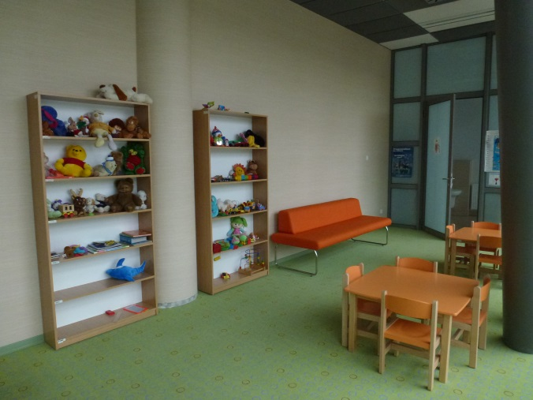
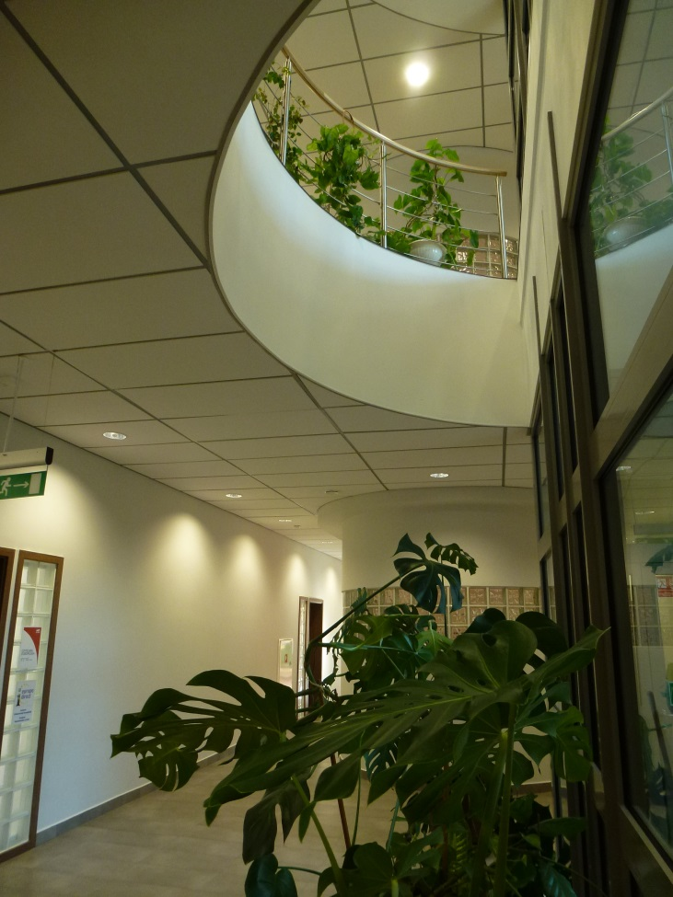
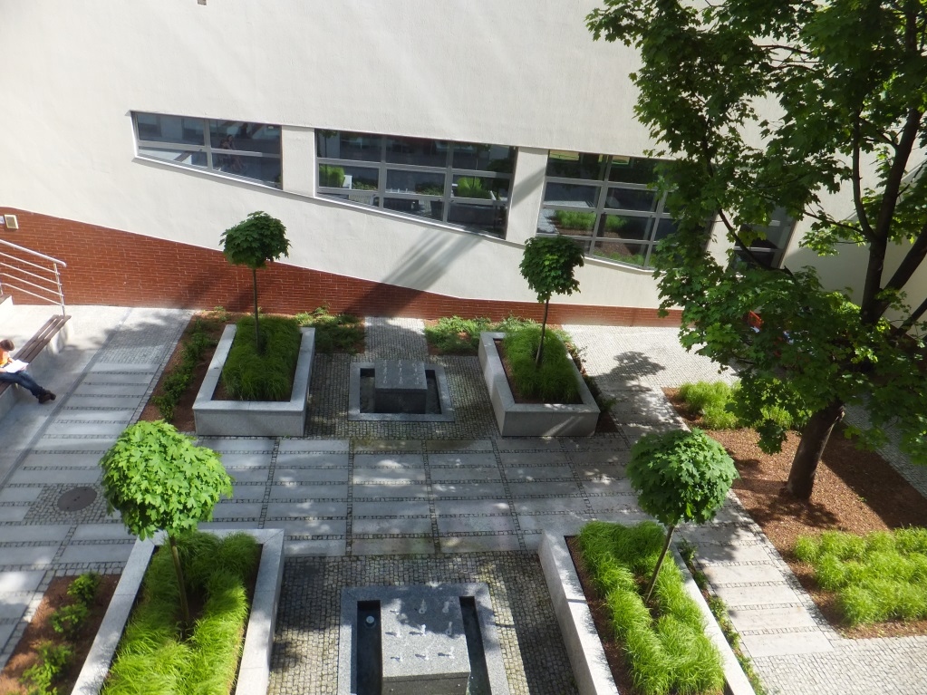
Kącik dla małego czytelnika, patio
VI Konferencja Biblioteki Politechniki Łódzkiej "Rozmowy o bibliotekach„
23-25 czerwca 2014 r. Łódź/Rogów

Slide 32
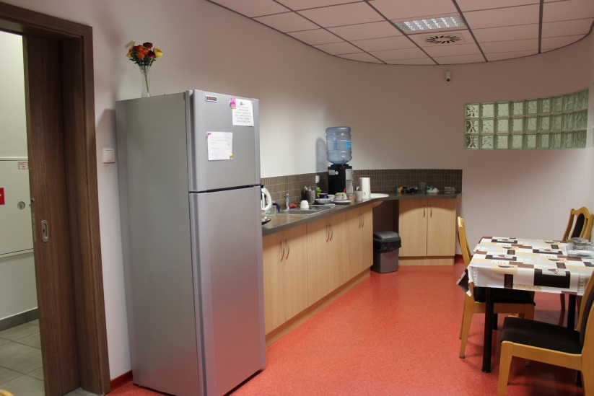
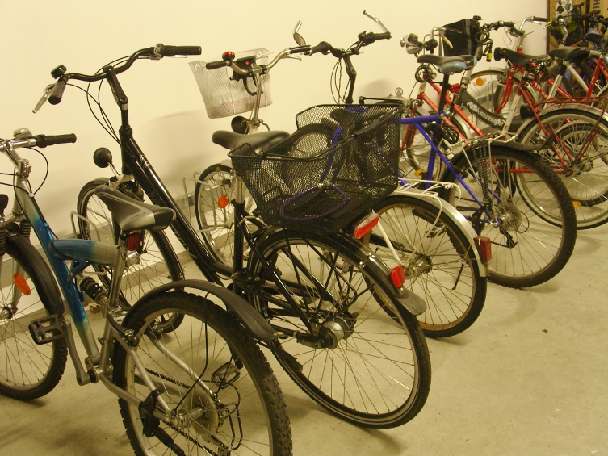
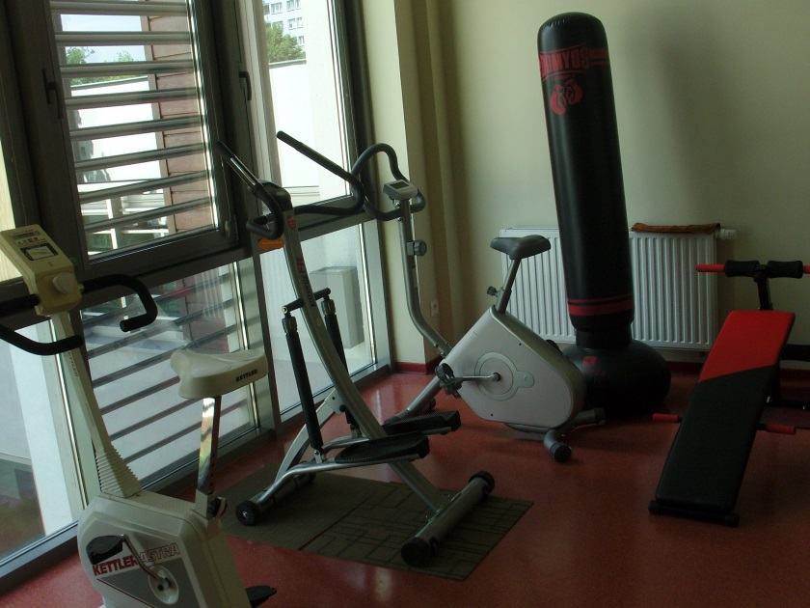
Dla podniesienia komfortu pracy bibliotekarzy
VI Konferencja Biblioteki Politechniki Łódzkiej "Rozmowy o bibliotekach„
23-25 czerwca 2014 r. Łódź/Rogów

Slide 33

Fot. „ARCHIMEDIA Architekci & Inżynierowie”
VI Konferencja Biblioteki Politechniki Łódzkiej "Rozmowy o bibliotekach„
23-25 czerwca 2014 r. Łódź/Rogów

Slide 34

VI Konferencja Biblioteki Politechniki Łódzkiej "Rozmowy o bibliotekach„
23-25 czerwca 2014 r. Łódź/Rogów

Slide 35

Fot. S. Dziągwa
VI Konferencja Biblioteki Politechniki Łódzkiej "Rozmowy o bibliotekach„
23-25 czerwca 2014 r. Łódź/Rogów

Slide 36

VI Konferencja Biblioteki Politechniki Łódzkiej
"Rozmowy o bibliotekach„
23-25 czerwca 2014 r. Łódź/Rogów
Dziękując za uwagę
życzę tym, którzy chcą podjąć podobne wyzwanie,
dużej determinacji i niekończącego się zapału - aż do efektu końcowego
Dorota Matysiak

